Slide 1
POŽARNO PREVENTIVNE MJERE
PREDAVAČ :
Milan Carević, dipl.ing arh, viši predavač
2024

Slide 2
SADRŽAJ
Obveze djelatnika zaduženog za zaštitu od požara u održavanju projektiranog sustava za zaštitu od požara
Mjere zaštite od požara u fazi održavanja građevina
Prekršajne i kaznene sankcije zbog neodržavanja
Arhitektonsko građevinske mjere ZOP-a
Prikaz Pravilnika o otpornosti napožar i drugim zahtjevim koje građevine moraju zadovoljiti u slučaju požara

Slide 3
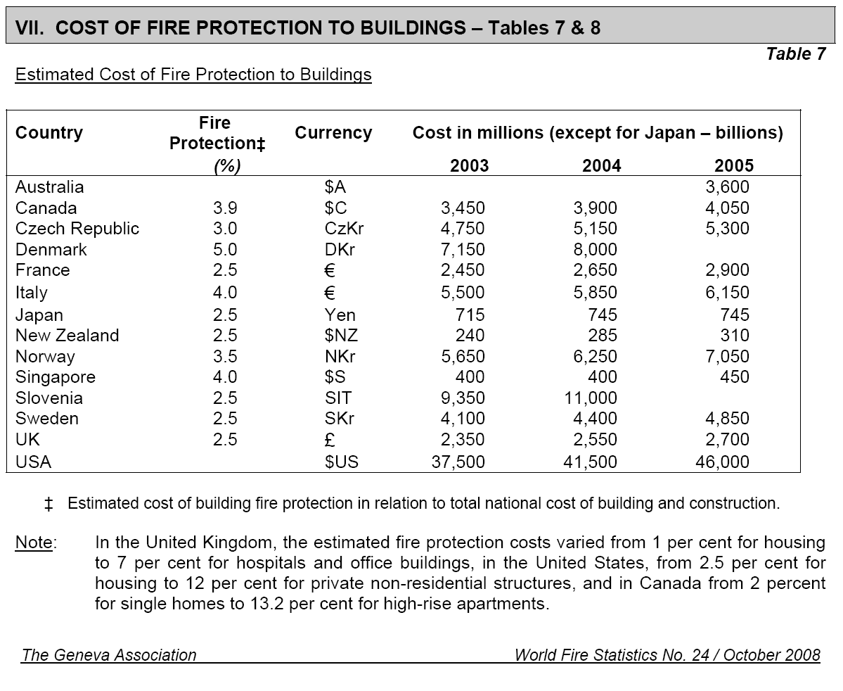
UVOD
TROŠKOVI ZAŠTITE OD POŽARA NA OBJEKTIMA- PREMA STATISTICI SVJETSKOG CENTRA ZA POŽARE
CJENA ZAŠTITE OD POŽARA OBJEKTA KREĆE SE U PROSJEKU OD
2,5 % - 5 %
KOD BOLNIČKIH OBJEKATA I DO 7% ( UK )
ZA VISOKE OBJEKTE DO 13%

Slide 4
UVOD-PREVENTIVN EMJERE U FAZI ODRŽAVANJA GRAĐEVINE
Prema dostupnim podacima, TROŠKOVI ODRŽAVANJA I UPRAVLJANJA GRAĐEVINE IZNOSE cca 60% UKUPNIH TROŠKOVA GRAĐEVINE U NJENOM ŽIVOTNOM VIJEKU (PROJEKTIRANJE CCA 15%, A GRAĐENJE cca 25%)

Slide 5
UVOD-PREVENTIVN EMJERE U FAZI ODRŽAVANJA GRAĐEVINE
Odredbama Zakona o zaštiti od požara ( a i Zakona o gradnji) vlasnici, odnosno korisnici građevina dužni su provoditi mjere zaštite od požara propisane zakonom što se implicite odnosi i na održavanja projektiranog i izvedenog sustava zaštite od požara što ne uključuje samo tzv. aktivne sustave (hidrantsku mrežu, vatrodojavu, sprinkler i dr)

Slide 6
ZAKON O ZAŠTITA OD POŽARA EKSPLICITE NAVODI OBVEZE ISPITIVANJA SUSTAVA
Članak 40.
Ispravnost i funkcionalnost izvedenih stabilnih sustava, uređaja i instalacija za otkrivanje i dojavu te gašenje požara, sustava, uređaja i instalacija za otkrivanje i dojavu prisutnosti zapaljivih plinova i para, kao i drugih ugrađenih sustava, uređaja i instalacija za sprječavanje širenja požara (u daljnjem tekstu: stabilni sustavi zaštite od požara) provjerava korisnik, sukladno uputi proizvođača, o čemu mora postojati evidencija, a ispitivanje obavlja pravna osoba ovlaštena od strane ministra, najmanje jednom godišnje, o čemu se izdaje uvjerenje.

Slide 7
PASIVNE MJERE ZOP-A
Koncept zaštite od požara obuhvaća i tzv, pasivne mjere zaštite od požara što obuhvaća i tzv. pasivne (građevinske ), mjere kao što su vatrogasni pristupi , požarni i dimni sektori, otpornost nosivih i pregradnih konstrukcija na vatru i dim, vatrootporna i protudimna vrata i dr.

Slide 8
KONTROLA TZV PASIVNIH MJER AZOP-A
Primjerice požarni sektori funkcioniraju samo pod uvjetom da su ispravna sva vatrootporna vrata, njihovi zatvarači i protupožarne zaklopke u ventilacijskim kanalima , odnosno kad u vatroopornim zidovima i stropovima nema nezaštićenih otvora nastalih naknadnim radovima i dr.
Djelatnik odgovoran za zaštitu od požara mora reagirati u svim slučajevima, dogradnji, adaptacija i sl. ( naročito onih koje ne idu u proceduru ishođenja građevinske dozvole), kako bi se zadržala projektom predviđena tehnička svojstva građevine u pogledu zaštite od požara.

Slide 9
PASIVNE MJERE ZOP-a I RAZNI ZAHVATI KO SE U PRAVILU IZVODE BEZ ODGOVARAJEĆE DOKUMENTACIJE
Zakonom o građenju, propisano je u kojim slučajevima se mora kod određenih radova ishoditi građevinska dozvola, a to su bez izuzetka i svi slučajevi u kojima se zbog radova na građevini utječe na temeljna svojstva građevine u pogledu zaštite od požara.
Ove obveze iziskuju i bolje poznavanje svih elemenata zaštite od požara koji čine jednu građevinu ,a to nisu samo već spomenuti aktivni sustavi, već i tzv, pasivni sustavi koji se odnose primjerice, na podjelu objekta na požarne sektore, otpornost na požara konstruktivnih elemenata građevine, razrede gorivosti ugrađenih materijala, vatrogasne pristupe do objekta i dr.

Slide 10
ODRŽAVANJE SUSTAVA ZAŠTITE OD POŽARA
Obveza održavanja projektiranih sustava u objektu propisana je i Zakonom o gradnji u kojem stoji ;
„Svaka građevina, ovisno o svojoj namjeni, mora biti projektirana i izgrađena na način da tijekom svog trajanja ispunjava temeljne zahtjeve za građevinu ….” (požar je temeljni zahtjev).
Projekti moraju sadržavati ….. projektirani vijek uporabe građevine i uvjete za njezino održavanje.

Slide 11
PREKRŠAJNE I KAZNENE ODREDBE
Zakonom o zaštiti od požara previđene su kazne za prekršaje. Praktično to su novčane kazne koje plaća poslodavac ( odnosno vlasnik ili korisnik). Iznimno za prekršaje se može propisati i zatvor do najviše 60 dana.
Najveća kazna za poslodavca je prema zakonu ZOP-a do 19 900,00 EUR-a, (150. 000,00 kuna)
Primjer iz Zakon o zaštiti od požara
Članak 8.
(3) Svaka fizička i pravna osoba odgovorna je za neprovođenje mjera zaštite od požara, izazivanje požara, kao i za posljedice koje iz toga nastanu sukladno odredbama ovoga Zakona i odlukama jedinica lokalne i područne (regionalne) samouprave
Članak 61.
(2) Novčanom kaznom u iznosu od 1999,00 EUR-a (15.000,00 kuna ). do 19 900.00 EUR.a (150.000,00 kuna) kaznit će se za prekršaj pravna osoba koja propustom izazove požar (članak 8. stavak 3.).

Slide 12
PREKŠAJNE I KAZNENE ODREDBE
Članak 63.
Novčanom kaznom u iznosu od od 1999,00 EUR-a (15 000.00 kn), kaznit će se za prekršaj vlasnik odnosno korisnik građevine, građevinskih dijelova i drugih nekretnina te prostora odnosno upravitelji zgrada:
– koji ne održavaju evakuacijske putove i vatrogasne pristupe slobodnima i propisno označenima (članak 37.),
– koji ne posjeduju uređaje, opremu i sredstva za gašenje požara (članak 38. stavak 1.),
– koji ne posjeduju uvjerenje o ispravnosti i funkcionalnosti izvedenih stabilnih sustava zaštite od požara (članak 40. stavak 1.),
– koji nenamjenski koriste vozila, uređaje, opremu, alat ili sredstva za zaštitu od požara ili stabilne sustave za zaštitu od požara (članak 39. stavak 2. i članak 40. stavak 4.),
– koji nemaju vidljivu oznaku o provjeri ispravnosti i funkcionalnosti mobilnih aparata za gašenje požara (članak 41. stavak 2.),
– koji u slučaju privremenog povećanog požarnog rizika ne poduzmu odgovarajuće dodatne, organizacijske i tehničke mjere zaštite od požara (članak 43. stavak 1.).

Slide 13
PROPUSTI KOJIMA SE DOVODI U OPASNOST ŽIVOT I IMOVINA MOGU BITI I KAZNENO DJELO
KAZNENA DJELA
Što je kazneno djelo propisano je Kaznenim zakonom, a za ta djela može se propisati zatvor i do 20 godina. Najbliži opis kaznenih djela vezan za požare dan je poglavlju:
KAZNENA DJELA PROTIV OPĆE SIGURNOSTI LJUDI I IMOVINE
Dovođenje u opasnost života i imovine opće opasnom radnjom ili sredstvom
(1) Tko požarom, poplavom, eksplozivom, otrovom ili otrovnim plinom, ionizirajućim zračenjem, motornom silom, električnom ili drugom energijom ili kakvom opće opasnom radnjom ili opće opasnim sredstvom izazove opasnost za život ili tijelo ljudi ili za imovinu većeg opsega,
kaznit će se kaznom zatvora od šest mjeseci do pet godina.

Slide 14
PROPUSTI KOJIMA SE DOVODI U OPASNOST ŽIVOT I IMOVINA MOGU BITI I KAZNENO DJELO
(2) Kaznom iz stavka 1. ovoga članka kaznit će se službena ili odgovorna osoba koja ne postavi propisane naprave za zaštitu od požara, eksplozije, poplave, otrova, otrovnih plinova ili ionizirajućih zračenja, ili te naprave ne održava u ispravnom stanju, ili ih u slučaju potrebe ne stavi u djelovanje, ili uopće ne postupa po propisima ili tehničkim pravilima o zaštitnim mjerama i time izazove opasnost za život ili tijelo ljudi ili za imovinu većeg opsega.
(3) Ako su kaznena djela iz stavka 1. i 2. ovoga članka počinjena na mjestu gdje je okupljeno više osoba, počinitelj će se kazniti kaznom zatvora od jedne do osam godina.
(4) Tko kaznena djela iz stavka 1. i 2. ovoga članka počini iz nehaja, kaznit će se novčanom kaznom ili kaznom zatvora do tri godine.

Slide 15
STANJE REGULATIVE KOJOM SE DAJU RJEŠENJA U PODRUČJU ZAŠTITE OD POŽARA U FAZI IZRADE GLAVNIH PROJEKATA-ZAHTJEVI
Zakon o gradnji
2. TEMELJNI ZAHTJEVI ZA GRAĐEVINU
Obveza ispunjavanja temeljnih i drugih zahtjeva za građevinu
Članak 7.
(1) Svaka građevina, ovisno o svojoj namjeni, mora biti projektirana i izgrađena na način da tijekom svog trajanja ispunjava temeljne zahtjeve za građevinu te druge zahtjeve, odnosno uvjete propisane ovim Zakonom i posebnim propisima koji utječu na ispunjavanje temeljnog zahtjeva za građevinu ili na drugi način uvjetuju gradnju građevina ili utječu na građevne i druge proizvode koji se ugrađuju u građevinu

Slide 16
STANJE REGULATIVE KOJOM SE DAJU RJEŠENJA U PODRUČJU ZAŠTITE OD POŽARA U FAZI IZRADE GLAVNIH PROJEKATA-ZAHTJEVI
Zakon o gradnji
Sigurnost u slučaju požara
Članak 10.
Građevine moraju biti projektirane i izgrađene tako da u slučaju izbijanja požara:
1. nosivost građevine može biti zajamčena tijekom određenog razdoblja
2. nastanak i širenje požara i dima unutar građevine je ograničeno
3. širenje požara na okolne građevine je ograničeno
4. korisnici mogu napustiti građevinu ili na drugi način biti spašeni
5. sigurnost spasilačkog tima je uzeta u obzir.

Slide 17
STANJE REGULATIVE KOJIM SE DAJU RJEŠENJA U PODRUČJU ZAŠTITE OD POŽARA U FAZI IZRADE GLAVNIH PROJEKATA- TEMELJNI ZATJEVI
ISHODIŠTE: EU DIREKTIVA ZA GRAĐEVINSKE PROIZVODE 89/106/EEZ
TEMELJNI ZAHTJEVI
SIGURNOST U SLUČAJU POŽARA
HIGIJENA, ZDRAVLJE I OKOLIŠ
SIGURNOST I PRISTUPAČNOST TIJEKOM UPORABE
ZAŠTITA OD BUKE
GOSPODARENJE ENERGIJOM I OČUVANJE TOPLINE
MEHANIČKA OTPORNOST I STABILNOST
ODRŽIVA UPORABA PRIRODNIH IZVORA
ODRŽIVA UPORABA PRIRODNIH IZVORA
ZAKONSKA REGULATIVA IZ PODRUČJA ZAŠTITE OD POŽARA

Slide 18
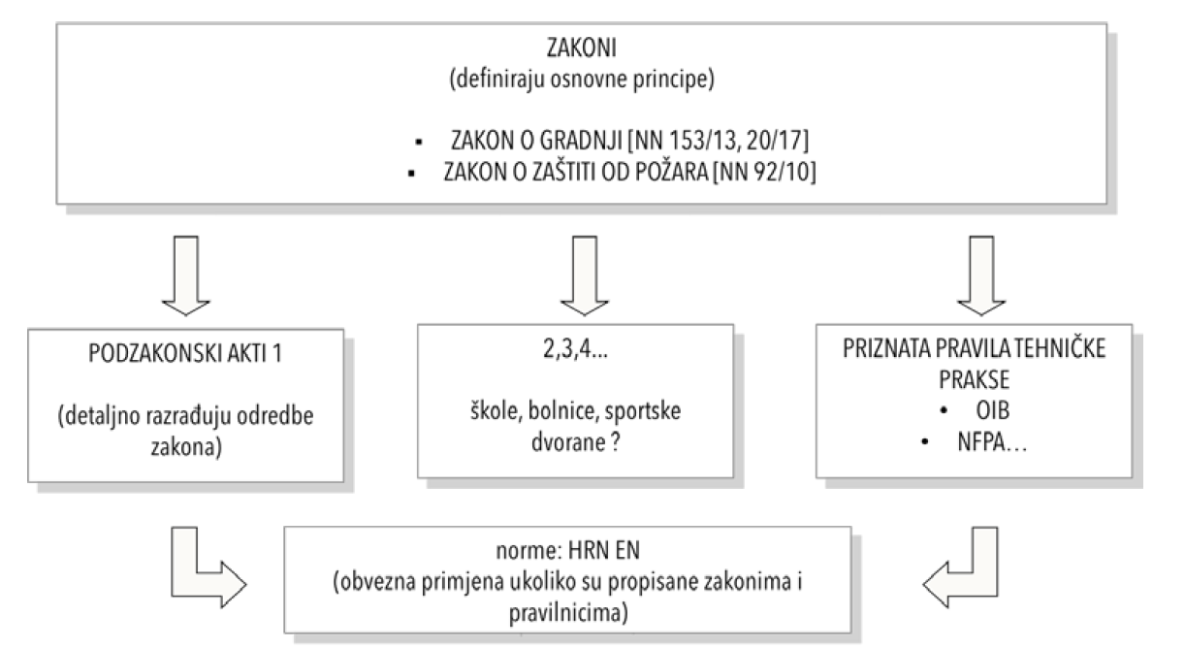
STANJE REGULATIVE KOJIM SE DAJU RJEŠENJA U PODRUČJU ZAŠTITE OD POŽARA U FAZI IZRADE GLAVNIH PROJEKATA-ZAKON O ZAŠTITI OD POŽARA
Članak 25, stavak 1 ZOP-a: Prilikom projektiranja i građenja građevine mora se osigurati zaštita od požara, kao jedan od bitnih (temeljnih), zahtjeva za građevinu propisanih posebnim propisom kojim se uređuje područje prostornog uređenja i gradnje, tako da se u slučaju požara:
očuva nosivost konstrukcije tijekom određenog vremena utvrđena posebnim propisom,
spriječi širenje vatre i dima unutar građevine,
spriječi širenje vatre na susjedne građevine,
omogući da osobe mogu neozlijeđene, napustiti građevinu, odnosno da se omogući njihovo spašavanje,
omogući zaštita spašavatelja.
NOVI PROPIS USKLAĐEN S EU REGULATIVOM: Pravilnik o otpornosti na požar i drugim zahtjevima koje građevine moraju zadovoljiti u slučaju požara
(NN 29/13, 87/15)

Slide 19
STANJE REGULATIVE KOJOM SE DAJU RJEŠENJA U PODRUČJU ZAŠTITE OD POŽARA U FAZI IZRADE GLAVNIH PROJEKATA
ZAKON O ZAŠTITI OD POŽARA
Zakon o zaštiti od požara
Članak 28.
(1) Podaci za projektiranje mjera zaštite od požara u glavnom projektu, koji je sastavni dio potvrde glavnog projekta, građevinske dozvole, odnosno rješenja za građenje prema propisima kojima se uređuje područje građenja, dobivaju se iz elaborata zaštite od požara koji je poslužio kao podloga za njegovu izradu.
(2) Elaborat zaštite od požara izrađuje se samo za građevine skupine 2.
komentar: Skupina građevina određuju se prema Pravilniku o razvrstavanju građevina u skupine po zahtjevnosti mjera zaštite od požara Narodne novine, br. 56/12 i 61/12, i ne treba ih miješati sa skupinama prema Zakonu o gradnji

Slide 20
PRIKAZ MJERA ZAŠTITE OD POŽARA
PREMA NOVOM ZAKONU O GRADNJI POTREBNO JE U OKVIRU GLAVNOG PROJEKTA IZRADITI I NOVI DOKUMENT KOJI SE NAZIVA PRIKAZ MJERA ZAŠTITE OD POŽARA :
Čl 70.
Prva mapa glavnog projekta sadrži:
(1). ..
(2). …
3. prikaz svih primijenjenih mjera zaštite od požara u svim dijelovima glavnog projekta za
građevinu razvrstanu u 1., 2.a ili 2.b skupinu građevina za koju se prema posebnom propisu
utvrđuju posebni uvjeti zaštite od požara, a koji prikaz potpisuje glavni projektant
(4)…

Slide 21
OSNOVNA NAČELA PROJEKTIRANJA OBJEKATA U POGLEDU ZAŠTITE OD POŽARA
PRAVILAN ODABIR GRAĐEVINSKOG MATERIJALA U POGLEDU NJIHOVIH POŽARNIH ZNAČAJKI (GORIVOST, BRZINA ŠIRENJA PLAMENA, DIMLJIVOST TOKSIČNOST I DR.) ... REACTION TO FIRE.
PRAVILAN ODABIR GRAĐEVINSKIH ELEMENATA I KONSTRUKCIJA (FIRE RESISTANCE) U POGLEDU OTPORNOSTI NA POŽAR.
PRAVILNO PROJEKTIRANJE GRAĐEVINE – POŽARNI SEKTORI, IZLAZNI PUTEVI, VATROGASNI PRISTUPI I DR.

Slide 22
PODJELA GRAĐEVINSKIH MATERIJALA U POGLEDU REAKCIJE NA POŽAR- GORIVOSTI
7 požarnih klasa: A1, A2, B, C, D, E, F
3 dimne klase: s1, s2, s3
3 kapljivo / otpadajuće klase: d0, d1, d2

Slide 23
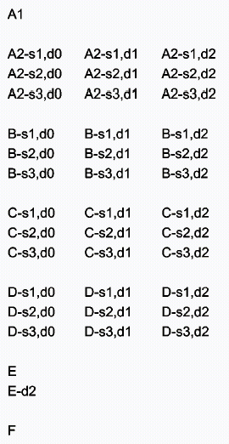
KLASIFIKACIJA MATREIJALA PREMA REAKCIJI N APOŽAR PREM ANORMI HRN EN 13501
Kombinacija sva 3
parametra:
> reakcija na požar
> dim
> kapanje / otpadanje
UKUPNO 40 klasa

Slide 24
OBVEZE IZ PROPISA U POGLEDU RAZREDA GORIVOSTI MATERIJALA
P R A V I L N I K O OTPORNOSTI NA POŽAR I DRUGIM ZAHTJEVIMA KOJE GRAĐEVINE MORAJU ZADOVOLJITI U SLUČAJU POŽARA (NN 29/13 i 87/15)
Članak 6.
(1) Građevni proizvod koji se ugrađuje u građevinu treba zadovoljiti zahtjeve u pogledu reakcije na požar prema Prilogu 2, Tablicama 4., 5., 6., 7., 8., 9., 10., 11. i 12. ovog Pravilnika, sukladno hrvatskoj normi HRN EN 13501-1 i HRN EN 13501-5.
(2) Reakcija na požar građevnog proizvoda, određena prema stavku 1. ovog članka može se u unutarnjem prostoru građevine smanjiti za jedan stupanj u slučaju kada će u građevini biti ugrađen sustav za automatsko gašenje požara.

Slide 25
PRIMJER- REAKCIJA NA POŽAR GRAĐEVNIH PROIZVODA
TABLICA 6. Građevni proizvodi za podove i stropove
Građevni dijelovi | Zgrada podskupine (ZPS)
 | ZPS1 |  |  | ZPS2 |  |  |  | ZPS3 |  |  |  |  | ZPS4 |  |  |  |  | ZPS5 |  |  |  |  | Visoke zgrade
Podne obloge na evakuacijskim putovima
-hodnici | D_{fl} |  |  | C_{fl}-s1 |  |  |  | C_{fl}-s1 |  |  |  |  | C_{fl}-s1 |  |  |  |  | A2fl |  |  |  |  | A2_{fl}
-stubište | D_{fl} |  |  | C_{fl}-s1 |  |  |  | C_{fl}-s1 |  |  |  |  | A2_{fl} |  |  |  |  | A2_{fl} |  |  |  |  | A2_{fl}
Podne obloge u neizgrađenim dijelovima potkrovlja | D_{fl} |  |  | D_{fl} |  |  |  | D_{fl} |  |  |  |  | A2_{fl} |  |  |  |  | A2_{fl} |  |  |  |  | A2_{fl}
Podne konstrukcije
Klasificirani sustav | D |  |  | D |  |  |  | D |  |  |  |  | D |  |  |  |  | B |  |  |  |  | B
ili Izvedba sa slijedećim klasificiranim komponentama
Nosivi dio | D E |  |  | C C | ILI |  | C D | C C | ILI |  |  | C D | C B | ILI |  |  | B C | B B | ILI |  |  | B C | B A2 | ILI | A2 C
Izolacijski sloj
Konstrukcije ispod neobrađene stropne ploče uključujući i pričvršćenja izuzev stropne obloge
Klasificirani sustav | D-d0 |  |  | D-d0 |  |  |  | D-d0 |  |  |  |  | D-d0 |  |  |  |  | D-d0 |  |  |  |  | B-d0
ili Izvedba sa slijedećim klasificiranim komponentama
Podkonstrukcija | D C-d0 D-d0 | ILI | D D B-d0 | D C-d0 D-d0 |  | ILI | D D B-d0 | A2 C-d0 D-d0 |  | ILI | A2 D B-d0 |  | A2 B-d0 C-d0 |  | ILI | A2 D-d0 B-d0 |  | A2 B-d0 C-d0 |  | ILI | A2 D-d0 B-d0 |  | A2 B-d0 B-d0
Izolacijski sloj
Obloga ili spušteni strop
Stropne obloge na evakuacijskim putovima
-hodnici | NIJE PRIMIJENJIVO |  |  | D |  |  |  | C-s1, d0 |  |  |  |  | C-s1, d0 |  |  |  |  | B-s1, d0 |  |  |  |  | A-s1, d0
-stubište | NIJE PRIMIJENJIVO |  |  | D |  |  |  | C-s1, d0 |  |  |  |  | A-s1, d0 |  |  |  |  | A-s1, d0 |  |  |  |  | A-s1, d0

Slide 26
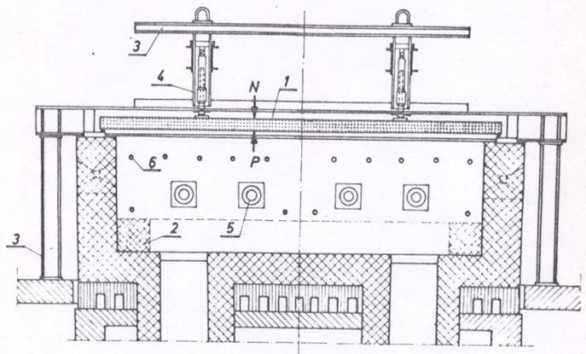
POJAM OTPORNOSTI NA POŽAR KONSTRUKCIJA
PRIMJER ISPITIVANJE OTPORNOSTI NA POŽAR STROPOVA
PRESJEK HORIZONTALNE PEĆI ZA ISPITIVANJE OTPORNOSTI NA POŽAR STROPOVA
26

Slide 27
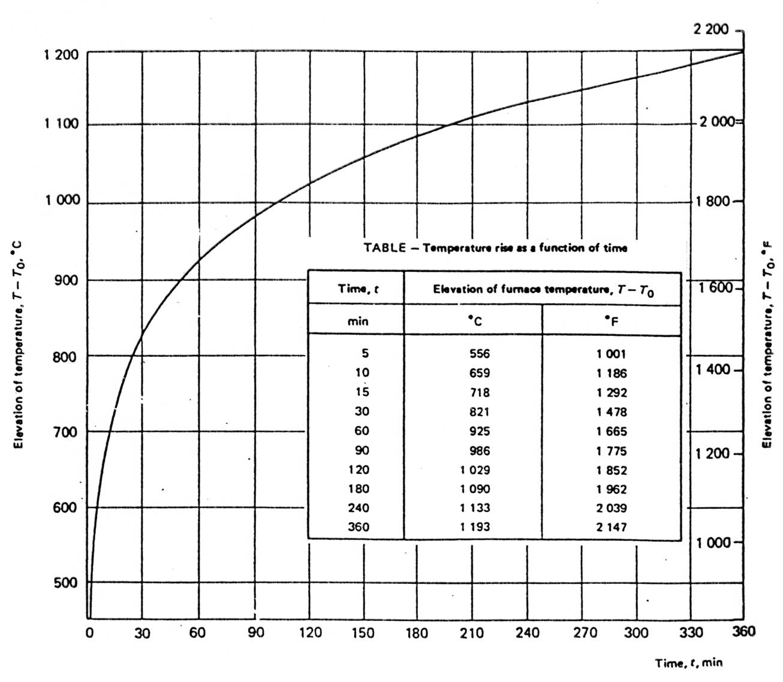
POJAM OTPORNOST NA POŽAR
STANDARDNA KRIVULJA POŽARA PREMA NORMI ISO 834
Krivulja po kojoj se povećava temperatura u ispitnoj peći:
T = 345 log₁₀ ( 8t + 1 ) + 20
T = temperatura plinova u peći
t = trajanje termičkog djelovanja za vrijeme pokusa u minutama
27

Slide 28

POJAM OTPORNOST NA POŽAR
KRITERIJ NOSIVOSTI “R“ NORMA HRN EN 1365-2
Primjer ISPITIVANJE VATROOPORNOG STROPA REI 30 :
R
KRITERIJ R - NOSIVOST, STABILNOST I IZVIJANJE
VRIJEDI SAMO ZA NOSIVE ELEMENTE!
28

Slide 29
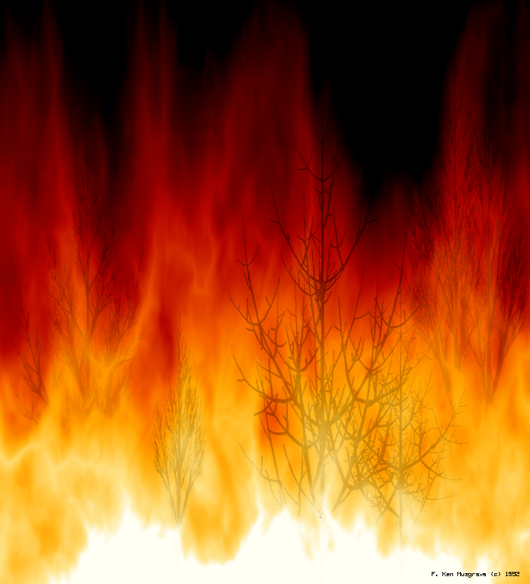

POJAM OTPORNOSTI NA POŽAR
KRITERIJ CJELOVITOSTI “E” NORMA HRN EN 1365-2
E
INTEGRITET,
CJELOVITOST
KRITERIJ CJELOVITOSTI KONSTRUKCIJE E
29

Slide 30
POJAM OTPORNOSTI NA POŽAR
KRITERIJ TOPLINSKE IZOLACIJE “I “HRN EN 1365-2
PROSJEČNA
TEMP. SMIJE BITI 140°C, MAKS. 178 °C
°C
I
TOPLINSKU
IZOLACIJA
KRITERIJ TOPLINSKE IZOLACIJE I
30

Slide 31
OBVEZE IZ PROPISA U POGLEDU OTPORNOSTI NA POŽAR KONSTRUKCIJA
P R A V I L N I K O OTPORNOSTI NA POŽAR I DRUGIM ZAHTJEVIMA KOJE GRAĐEVINE MORAJU ZADOVOLJITI U SLUČAJU POŽARA (NN 29/13 i 87/15)
Članak 5.
(1) Otpornost na požar nosivih i/ili nenosivih konstrukcija (zid, strop, stup, greda i drugo) je sposobnost konstrukcije ili njenog dijela da kroz određeno vrijeme ispunjava zahtijevanu nosivost (R) i/ili toplinsku izolaciju (I) i/ili cjelovitost (E), i/ili mehaničko djelovanje (M), u uvjetima djelovanja predviđenog požara (standardnog ili projektiranog).

Slide 32
OBVEZE IZ PROPISA U POGLEDU OTPORNOSTI NA POŽAR KONSTRUKCIJA
P R A V I L N I K O OTPORNOSTI NA POŽAR I DRUGIM ZAHTJEVIMA KOJE GRAĐEVINE MORAJU ZADOVOLJITI U SLUČAJU POŽARA (NN 29/13 i 87/15)
(7) Konstrukcije i elementi zgrada moraju zadovoljiti zahtjeve za otpornost na požar sadržane u Tablicama 1., 2. i 3. u Prilogu 1 ovog Pravilnika, ako posebnim propisom nije drugačije određeno.

Slide 33
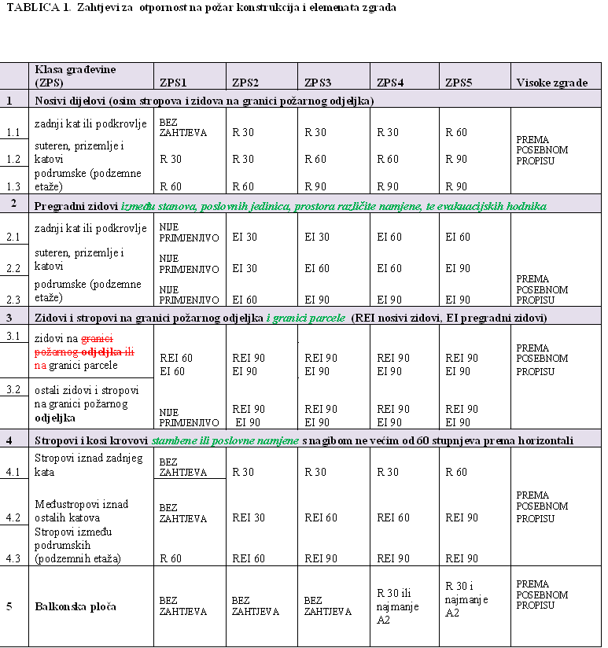
OBVEZE IZ PROPISA U POGLEDU OTPORNOSTI NA POŽAR KONSTRUKCIJA
P R A V I L N I K O OTPORNOSTI NA POŽAR I DRUGIM ZAHTJEVIMA KOJE GRAĐEVINE MORAJU ZADOVOLJITI U SLUČAJU POŽARA (NN 29/13 i 87/15)

Slide 34
POJAM POŽARNOG SEKTORA
ISO/IEC GUIDE 52
DIO GRAĐEVINE ODJELJEN OD SVIH DRUGIH NJEZINIH DIJELOVA KONSTRUKCIJE OTPORNIH NA POŽAR U VREMENU U KOJEM ĆE BITI ISKLJUČEN RIZIK OD NJEGOVOG ŠIRENJA NA DRUGE DIJELOVE GRAĐEVINE ILI IZ DRUGIH DIJELOVA NA TAJ DIO.
ISO/TC 21
DIO ZGRADE KOJI SE SASTOJI IZ JEDNE ILI VIŠE PROSTORIJA IZGRAĐEN TAKO DA U ODREĐENOM TRAJANJU SPRIJEČI ŠIRENJE POŽARA U TAJ DIO ZGRADE IZ OSTALIH DIJELOVA ILI IZ TOG DIJELA U OSTALE DIJELOVE.

Slide 35
POJAM POŽARNOG SEKTORA
VELIČINA POŽARNOG SEKTORA OVISI O:
  POŽARNOM OPETREĆENJU
  OTPRONOSTI NA POŽAR GRAĐEVINSKIH ELEMENATA
  KATNOSTI OBJEKTA
  VRSTI TEHNOLOŠKOG PROCESA
  UGRADNJI STABILNIH SUSTAVA ZA GAŠENJE
  VATRODOJAVI I DR.

Slide 36
OBVEZE IZ PROPISA U POGLEDU POŽARNIH I DIMNIH SEKTORA
P R A V I L N I K O OTPORNOSTI NA POŽAR I DRUGIM ZAHTJEVIMA KOJE GRAĐEVINE MORAJU ZADOVOLJITI U SLUČAJU POŽARA (NN 29/13 i 87/15)
Članak 7.
(1) Građevina se dijeli na požarne i/ili dimne odjeljke, ovisno o njenoj namjeni i ostalim parametrima (požarno opterećenje, zaposjednutost prostora, visina, sustavi za automatsku dojavu i gašenje požara i drugo).
(2) Podjelom na požarne i/ili dimne odjeljke moraju biti obuhvaćeni evakuacijski putovi, atriji, vertikalni kanali za vođenje raznih instalacija na granicama požarnih odjeljaka (ventilacijskih i klimatizacijskih sustava i slično), okna dizala ako međusobno povezuju više požarnih odjeljaka, prostori za smještaj pogonskih uređaja, prostori za smještaj sredstava i medija sustava za automatsku dojavu i gašenje požara, ukoliko prema posebnom propisu njihov smještaj nije dozvoljen u štićeni prostor, podrumske i tavanske etaže i drugi prostori s povećanom opasnosti od nastanka požara i/ili eksplozija.

Slide 37
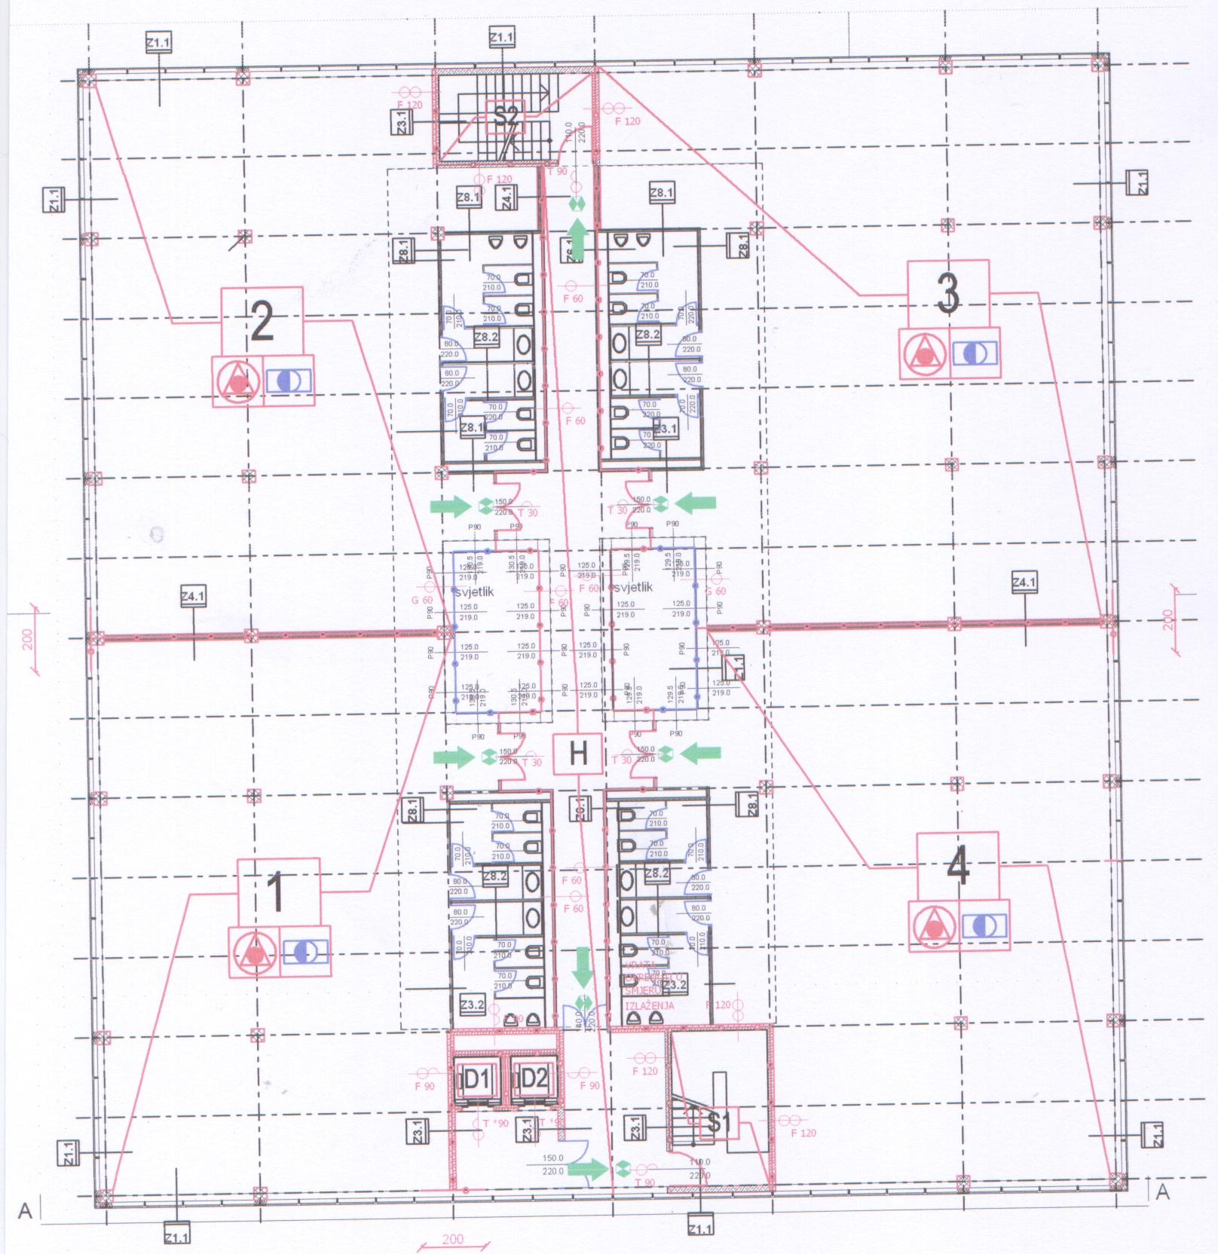
PRIMJER PODJELE NA POŽARNE SEKTORE

Slide 38
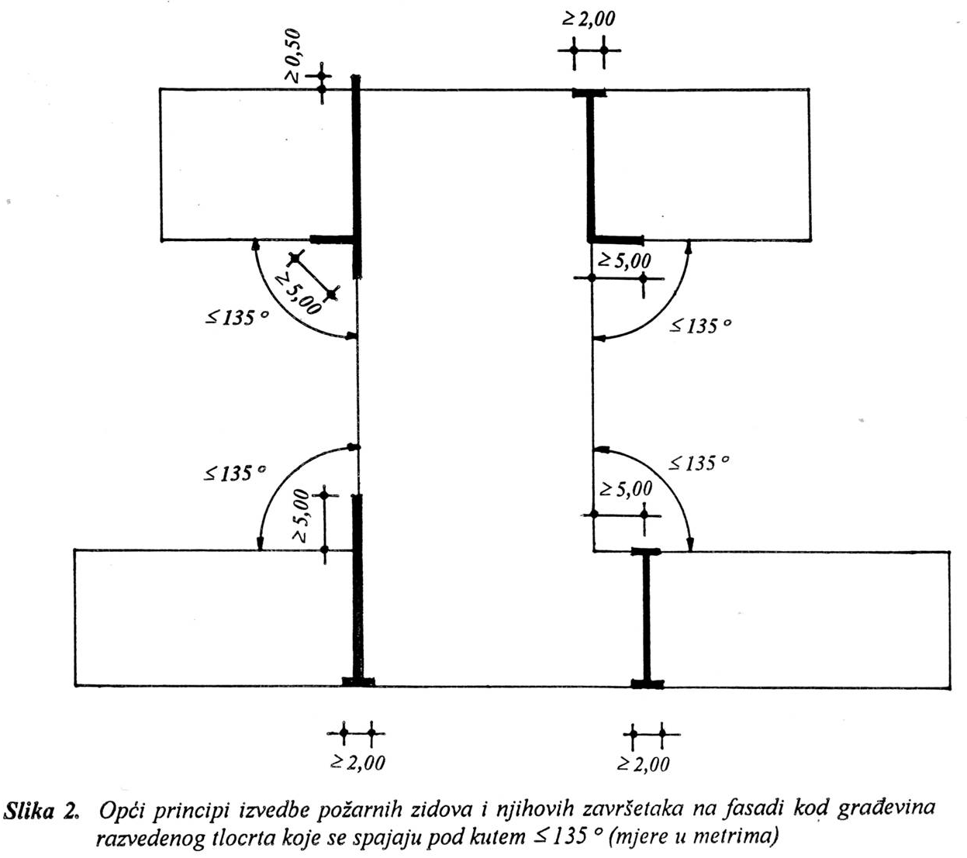
NAČINI IZVEDBE POŽARNIH SEKTORA- SPREČAVANJE HORIZONTALNOG PRIJENOSA POŽARA

Slide 39
NAČINI IZVEDBE POŽARNIH SEKTORA
načini spriječavanja okomitog prenošenja požara preko fasade
REI 90
1,2m
Vertikalna prekidna
udaljenost
Konzolni istak

Slide 40
POJAM POŽARNOG ZIDA
Požarni zid je posebna vrsta pregradih konstrukcija otpornosti na požar najmanje REI-M 90 i izveden je od negorivih građevnih proizvoda (reakcije na požar najmanje A2 po HRN EN 13501-1) koji presijeca konstrukciju građevine od temelja do krova s posebno izvedenim krovnim završetkom koji onemogućuje prijenos požara. Požarni zid mora tražena svojstva REI osigurati i u slučaju mehaničkih udara (M) zbog eventualnog padanja okolnih konstrukcija pa se minimalna otpornost na požar označava kombinacijom oznaka i vremena: REI-M 90. Požarni zid priječi prijenos vatre i dima na druge građevine i/ili požarne odjeljke u istoj građevini. Zahtjevi za zidove otporne na požar na granici požarnih odjeljaka koji ne presijecaju građevinu od temelja do krova, kao i zidove otporne na požar na granici parcele dani su u Prilogu 1, Tablici 1., točka 3., ovog Pravilnika.

Slide 41

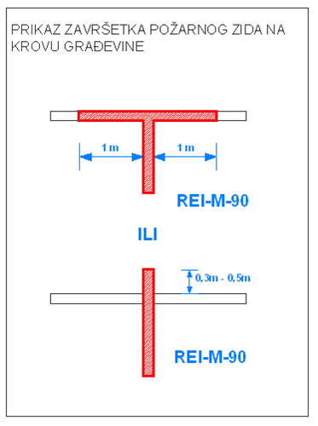
POJAM POŽARNOG ZIDA

Slide 42
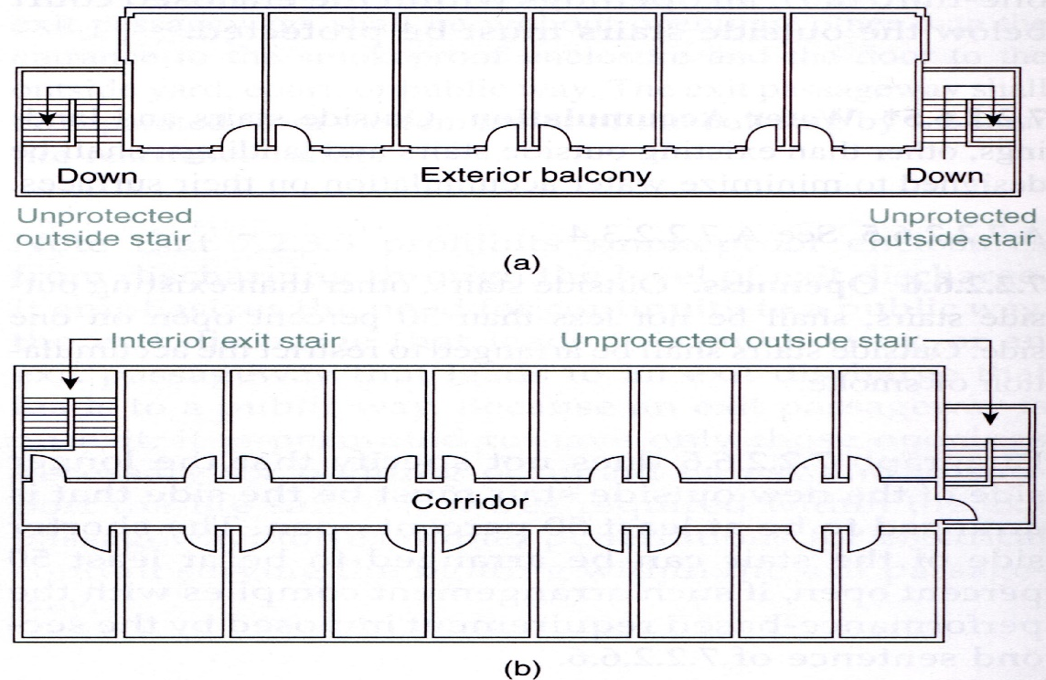
EVAKUACIJA U SLUČAJU POŽARA
BROJ I RASPORED IZLAZA
OSNOVNI PRINCIP PRI PROJEKTIRANJU I IZVEDBI PUTEVA ZA IZLAŽENJE JE DA OSOBE UGROŽENE U POŽARU IMAJU MOGUĆNOST IZLASKA U NAJMANJE DVA RAZLIČITA SMJERA, KAKO BI SE U SLUČAJU PRODORA VATRE I DIMA U JEDAN DIO IZLAZNOG PUTA MOGAO KORISTI DRUGI.

Slide 43
EVAKUACIJA U SLUČAJU POŽARA
POTREBNI BROJ IZLAZA PREMA BROJU LJUDI
BROJ LJUDI U PROSTORU | NAJMANJE POTREBNI BROJ IZLAZA
50-500 | 2
500-1000 | 3
više od 1000 | 4

Slide 44
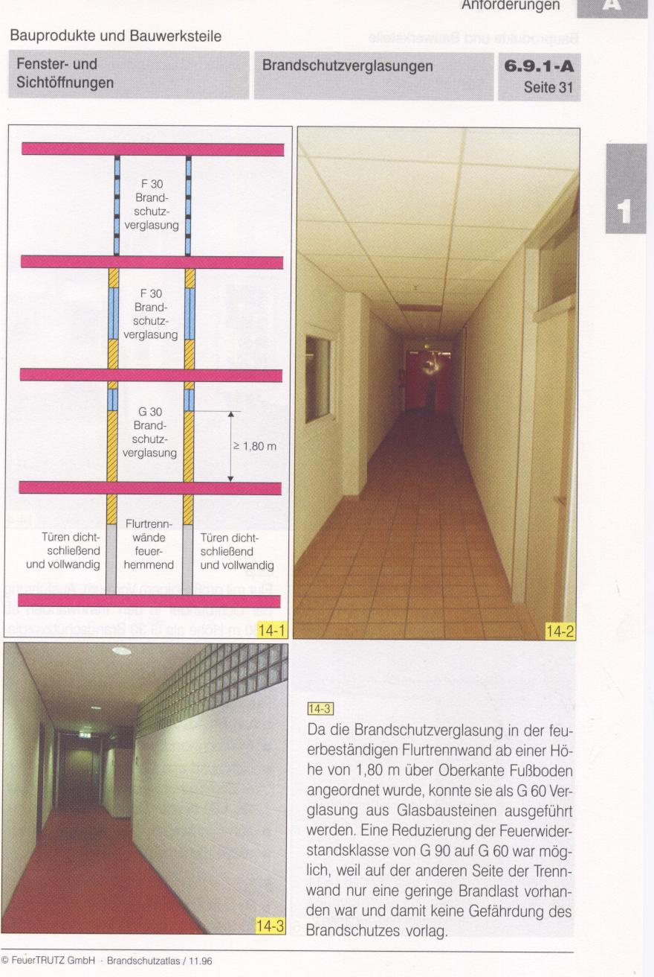
IZVEDBA EVAKUACIJSKOG HODNIKA U VATROOTPORNOJ KLASI

Slide 45
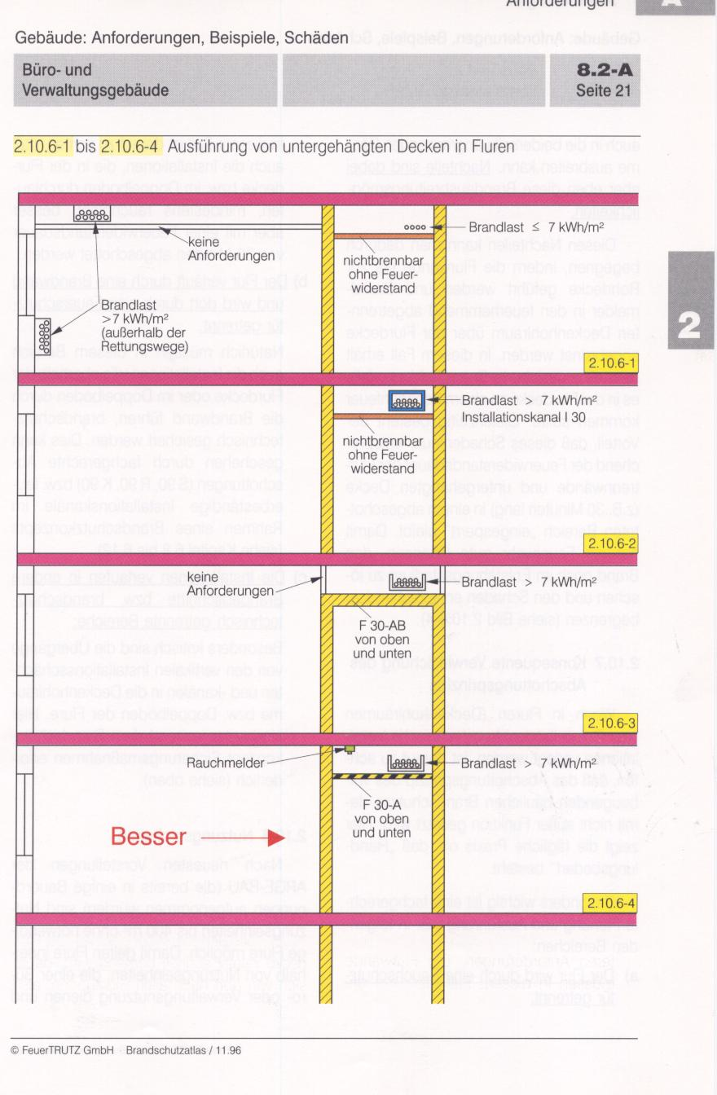
IZVEDBA SPUŠTENOG STROPA U HODNIKU
POŽARNO OPT. < 7 kWh/m²
POŽARNO OPT. > 7 kWh/m²
POŽARNO OPT. > 7 kWh/m²
POŽARNO OPT. > 7 kWh/m²

Slide 46
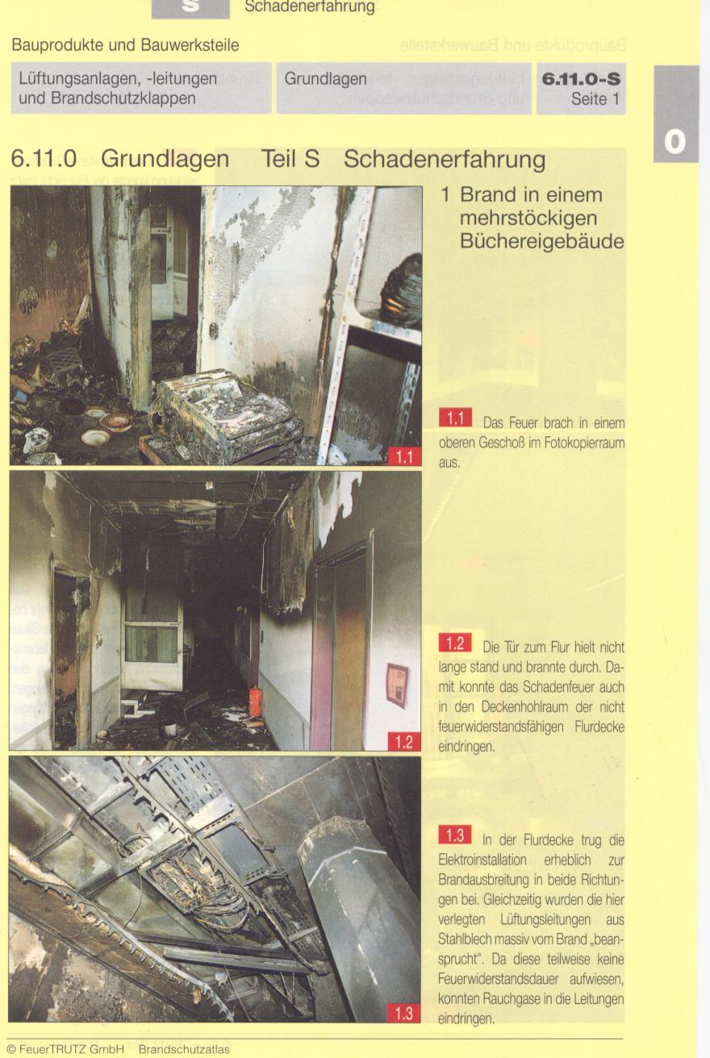
ODRŽAVANJE EVAKUACIJSKIH PUTOVA -POŽAR EVAKUACIJSKOG HODNIKA UZROKOVAN POŽAROM FOTOKOPIRNOG APARATA

Slide 47

EVAKUACIJA

Slide 48
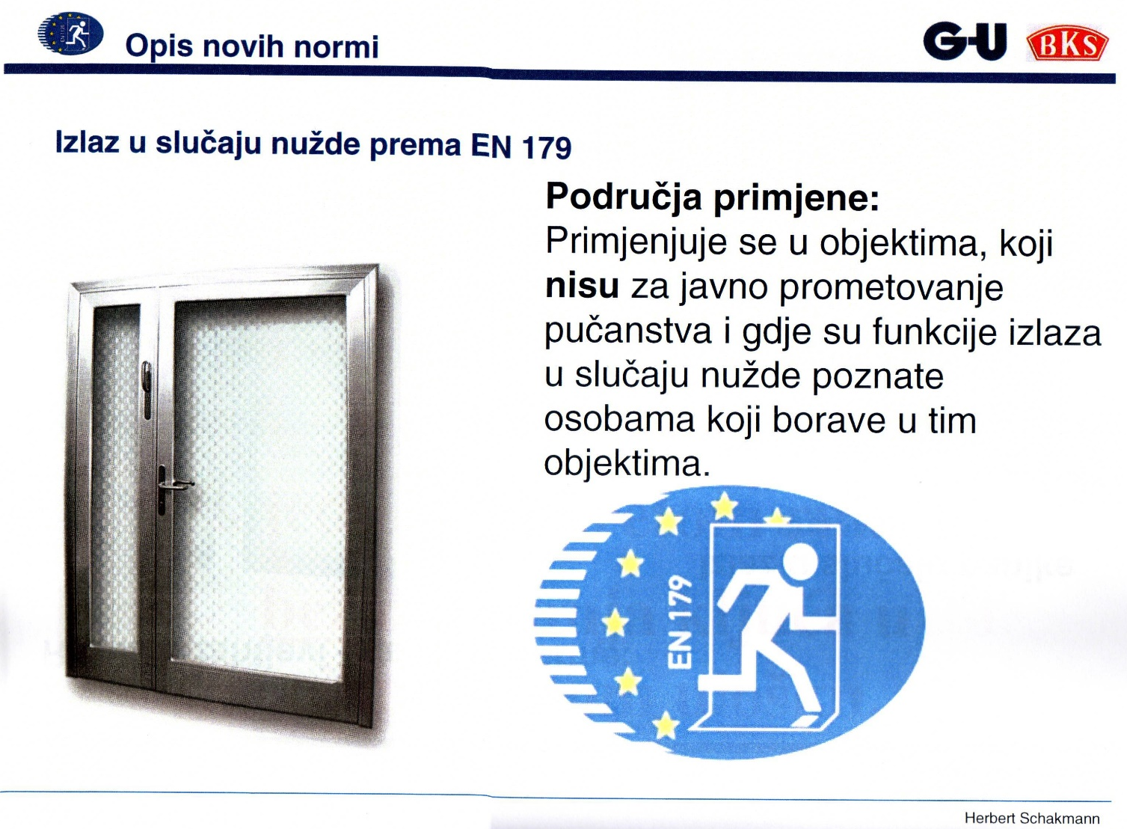
EVAKUACIJA

Slide 49
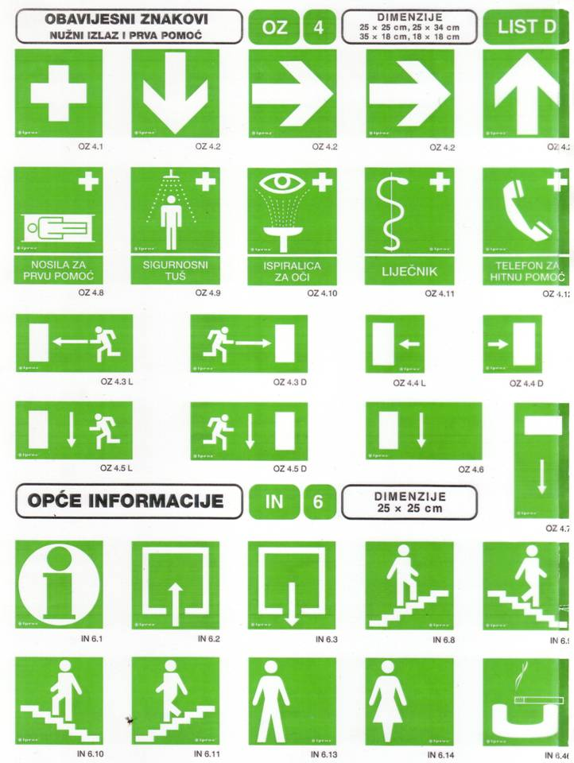
OBVEZA OZNAČAVANJA EVAKAUCIJSKIH PUTOVA

Slide 50
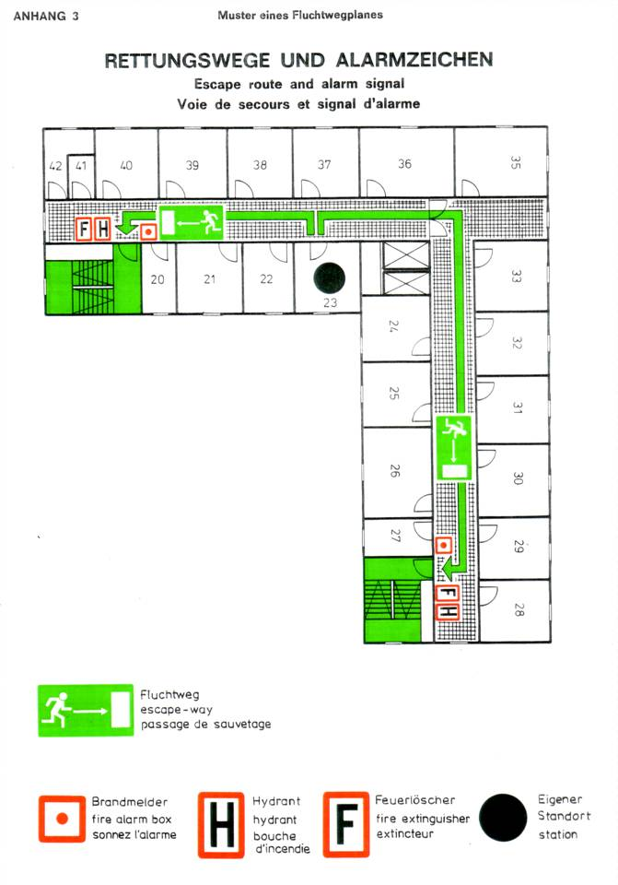
OBVEZA OZNAČAVANJA EVAKUCIJSKIH PUTOVA

Slide 51
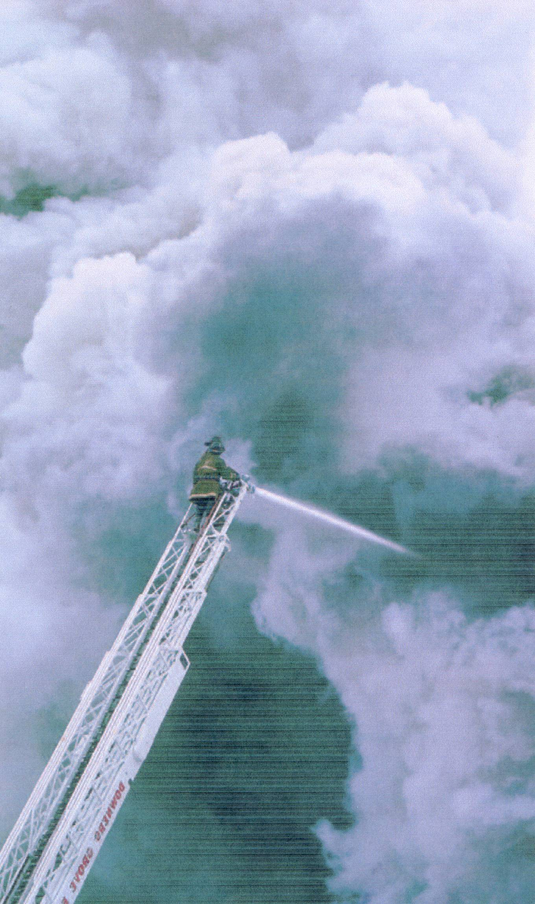
SUSTAVI ZA ODVOĐENJE DIMA I TOPLINE

Slide 52
STVARANJE DIMA POJEDINIH MATERIJALA
Za pokus je korišteno 10 kg materijala

Slide 53
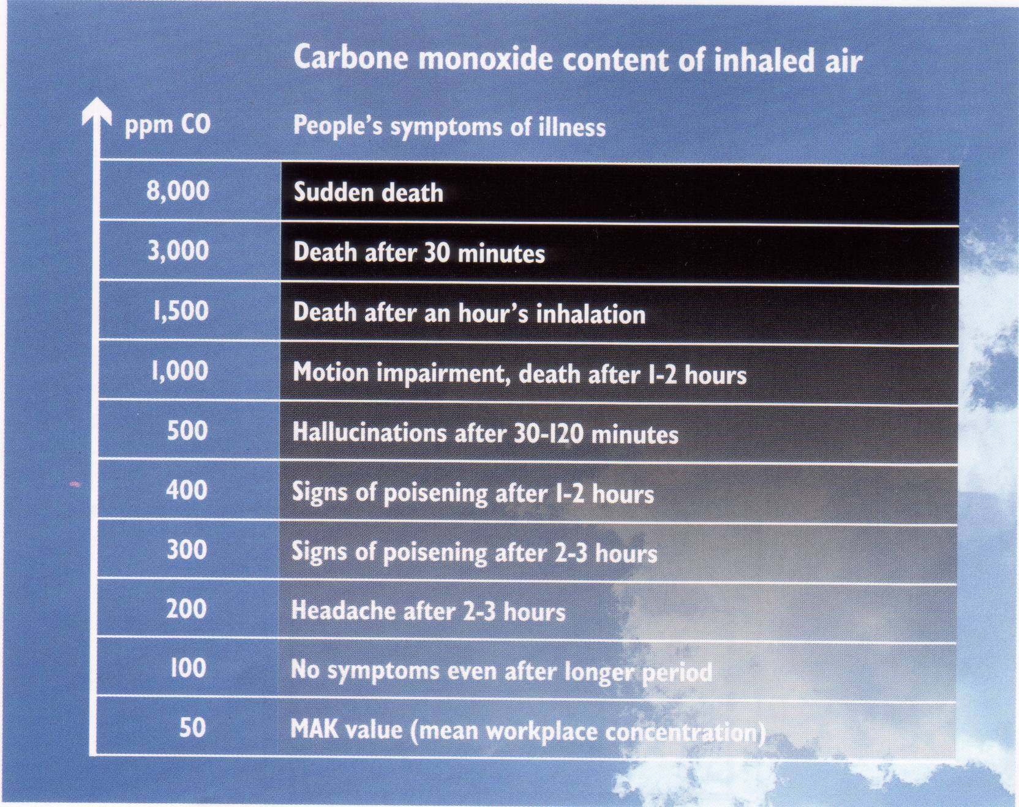
OPASNOST OTROVNIH PLINOVA
Trenutna smrt
Smrt nakon 30min.
Smrt nakon sat vremena udisanja dima
Smrt nakon 1-2 sata
Halucinacije nakon 30-120 min.
Znakovi trovanja nakon 1-2 sata
Znakovi trovanja nakon 2-3 sata
Glavobolja nakon 2-3 sata
Nema simptoma ni nakon dužeg perioda
Nije opasno

Slide 54
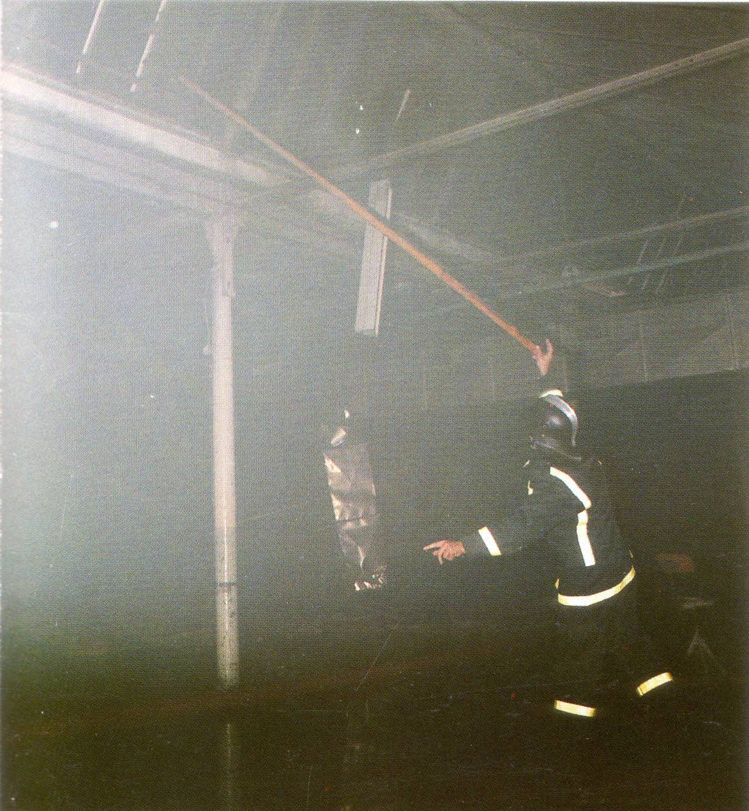
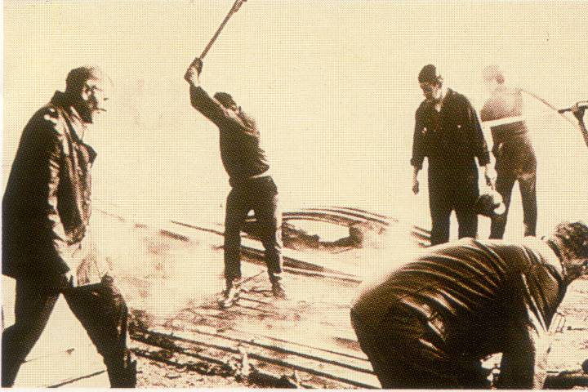
SUSTAVI ZA ODIMLJAVANJE
RANIJE SU VATROGASCI OTVARALI KROV DA IZIĐE DIM

Slide 55
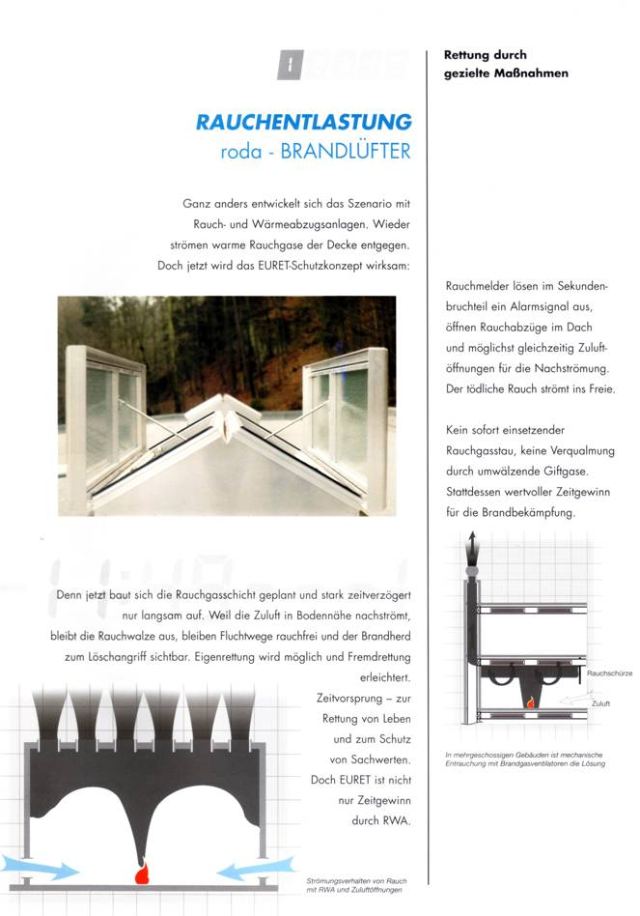
SUSTAVI ZA ODVOD DIMA

Slide 56
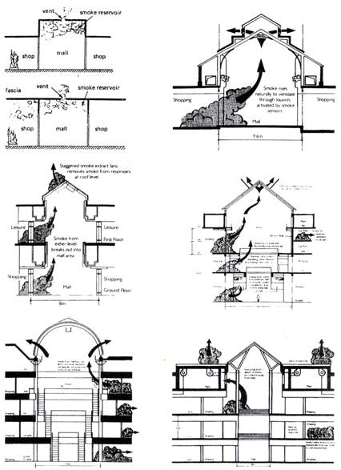
SUSTAVI ZA ODVOD DIMA

Slide 57
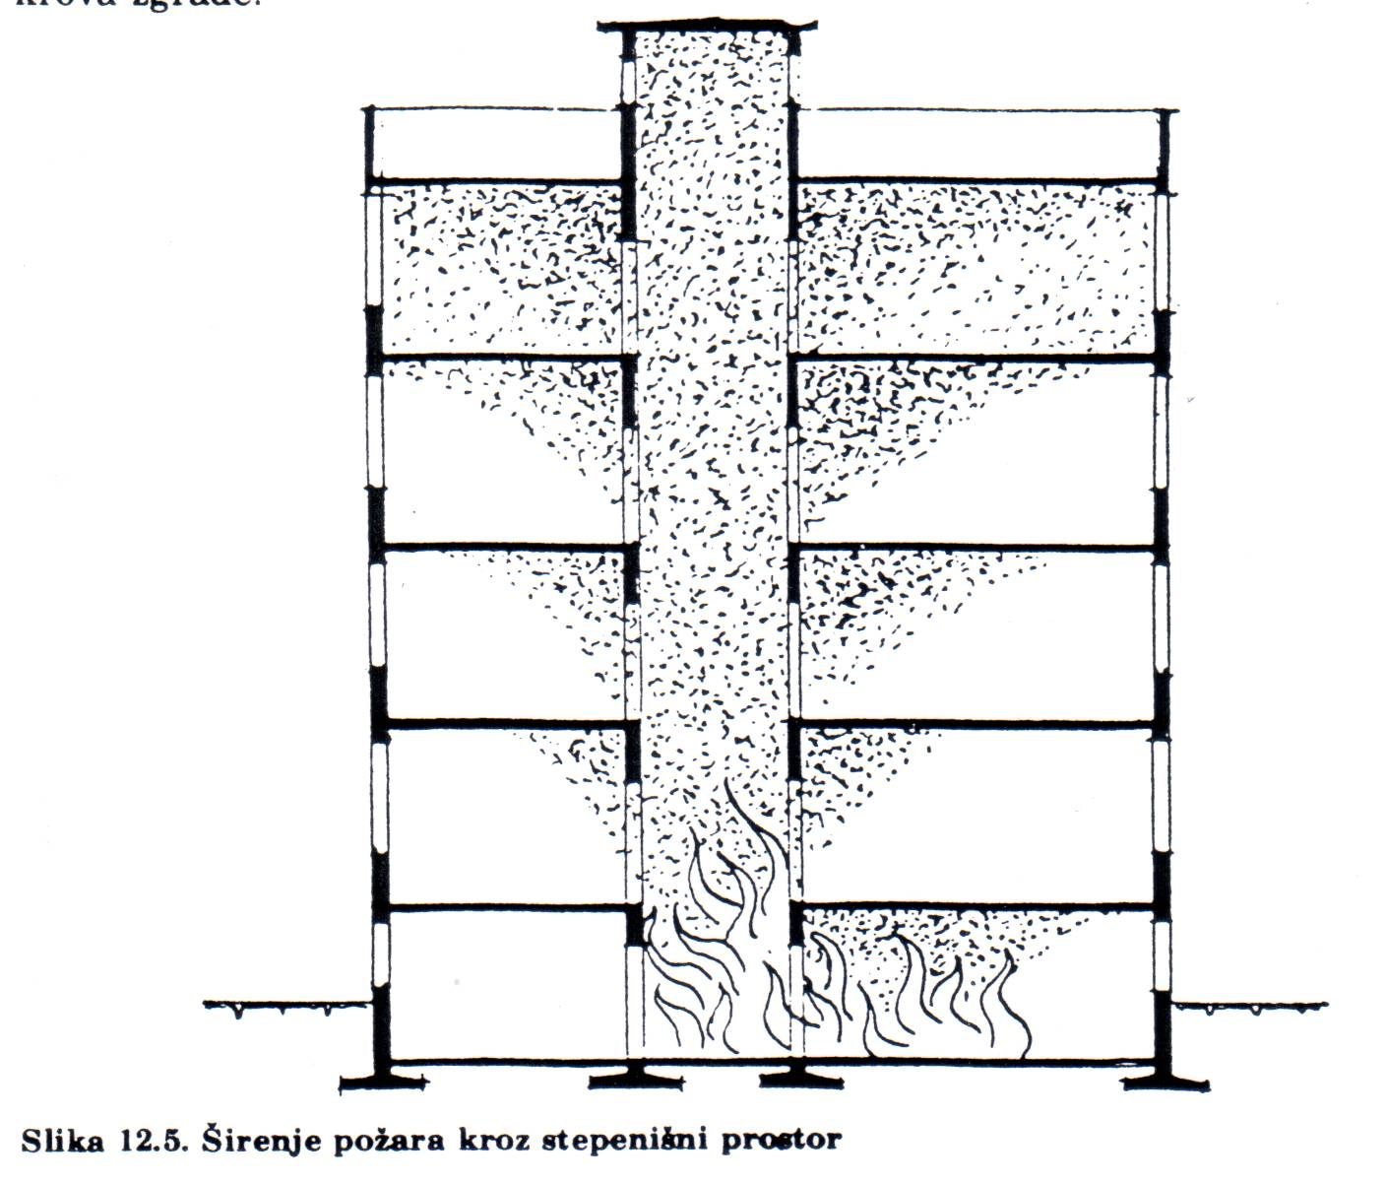
ZADIMLJENJE STUBIŠNOG PROSTORA

Slide 58
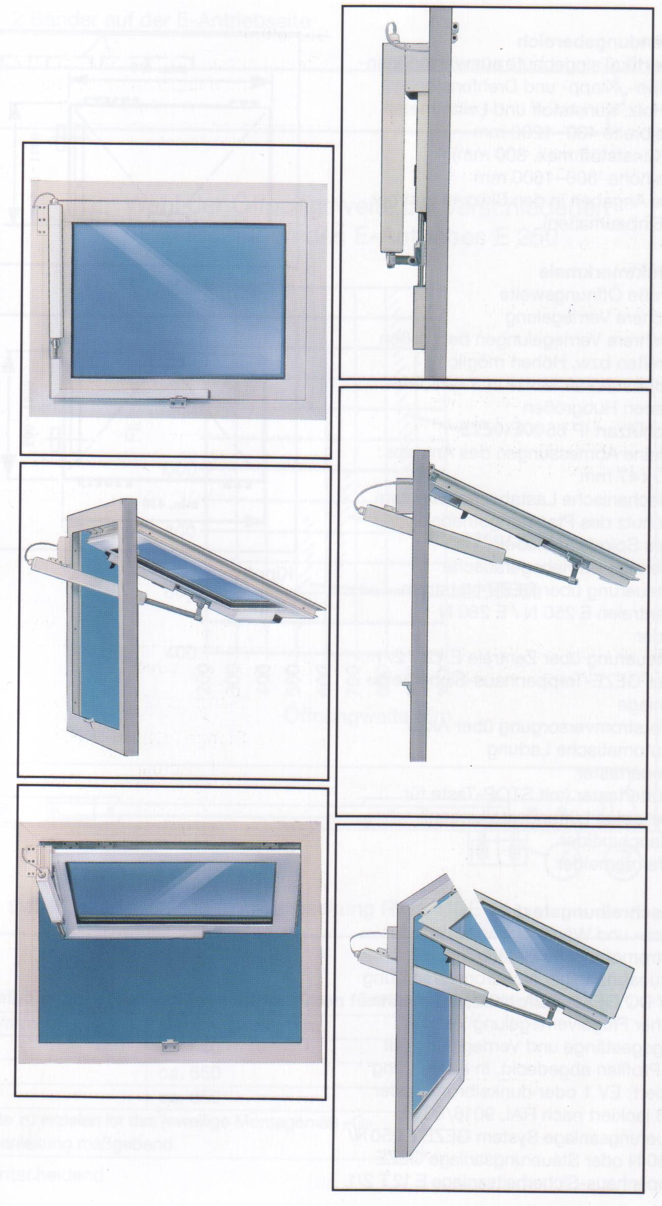
PROZOR ZA ODIMLJAVANJE STUBIŠTA

Slide 59
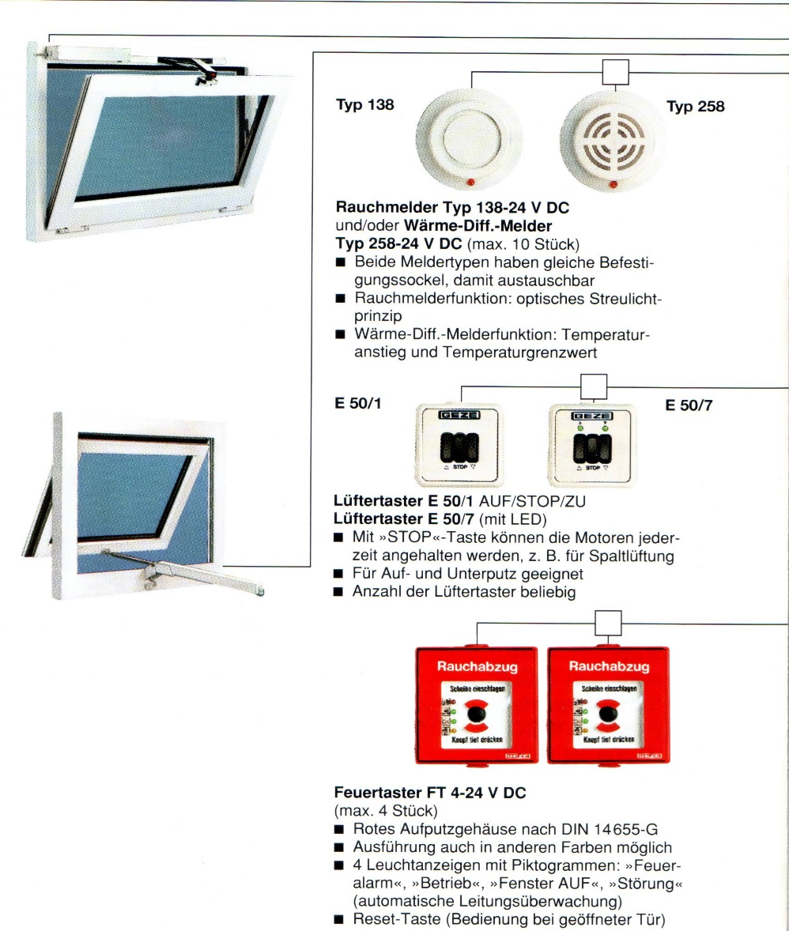
PROZOR ZA ODVOĐENJE DIMA UPRAVLJAN VATRODOJAVOM

Slide 60
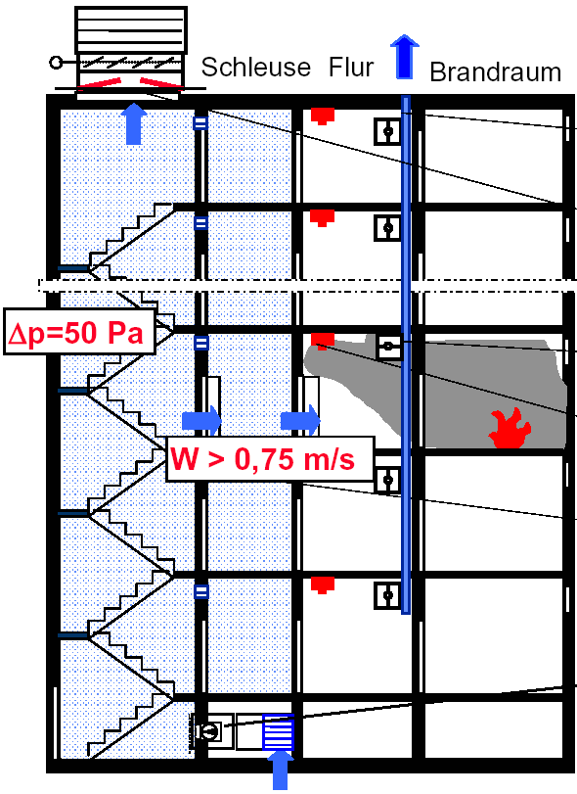
NADTLAČNA STUBIŠTA

Slide 61
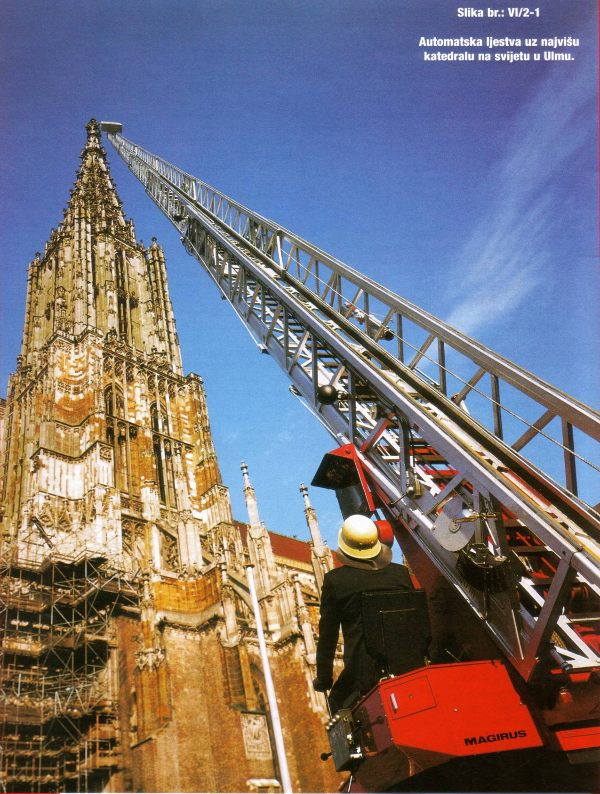
ARHITEKTONSKO-GRAĐEVINSKE MJERE ZOP-a
VATROGASNI PRISTUP

Slide 62
PRAVILNIK
O UVJETIMA ZA VATROGASNE PRISTUPE
Članak 2.
Vatrogasni pristupi moraju biti osigurani:
- najmanje s jedne strane, i to duže, kod građevina niske stambene izgradnje (prizemne i jednokatne) i kolektivnog stanovanja, te građevina koje imaju obostrano orijentirane stambene jedinice, a čija visina ne prelazi četiri kata
Max. 4 kata
< 16m
Max. 12m
obostrano orijentirane stambene jedinice
Max. 12m
© M. Carević, dipl. ing. arh.

Slide 63
PRAVILNIK
O UVJETIMA ZA VATROGASNE PRISTUPE
- najmanje s dvije duže strane kod:
  građevina i prostora za javne skupove
  građevina namijenjenim odgoju i obrazovanju
  bolnica
  hotela
  trgovačkih, industrijskih i visokih građevina
  stambenih građevina s jednostrano orijentiranim stambenim jedinicama
  stambenim građevinama koje imaju više od četiri kata
  svim drugim građevinama i prostorima u kojima se okuplja, radi i boravi više od 100 osoba
> 4 kata
jednostrano orijentirane stambene jedinice
© M. Carević, dipl. ing. arh.

Slide 64
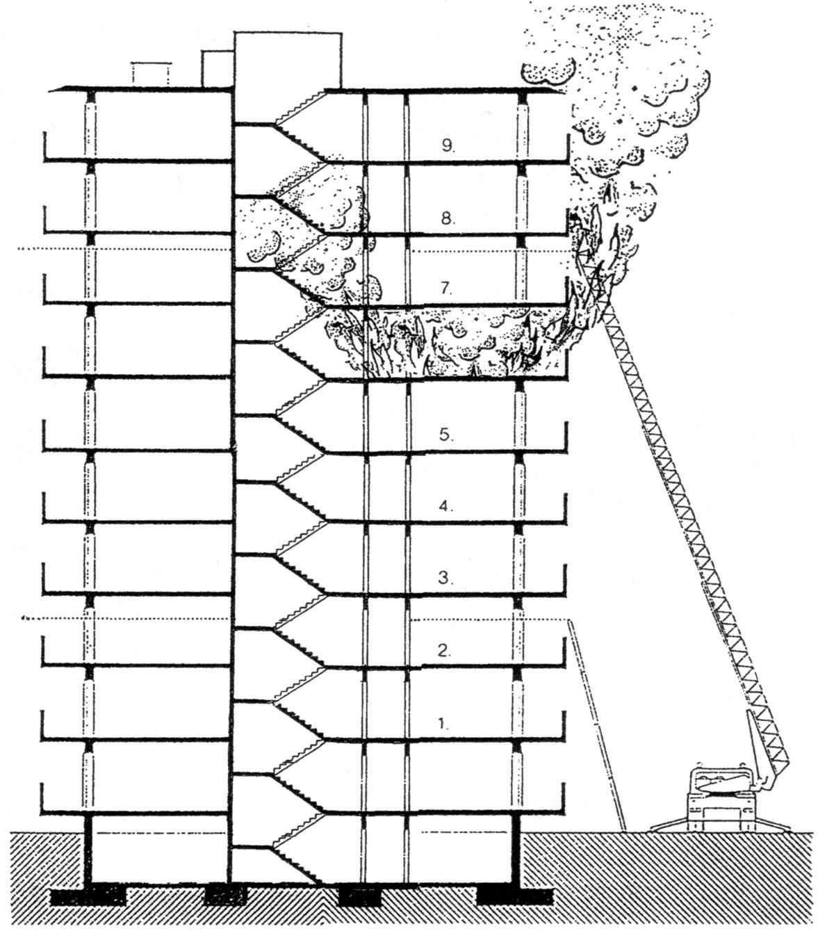
ARHITEKTONSKO-GRAĐEVINSKE MJERE ZOP-a
RAZMAK POVRŠINE ZA OPERATIVNI RAD VOZILA OD PODNOŽJA, TJ. OD VANJSKIH ZIDOVAZIDOVA (čl. 14)
X
X = 12m ZA GRAĐEVINE VISINE DO 16m
X = 6m ZA GRAĐEVINE VIŠE OD 16m
© M. Carević, dipl. ing. arh.

Slide 65
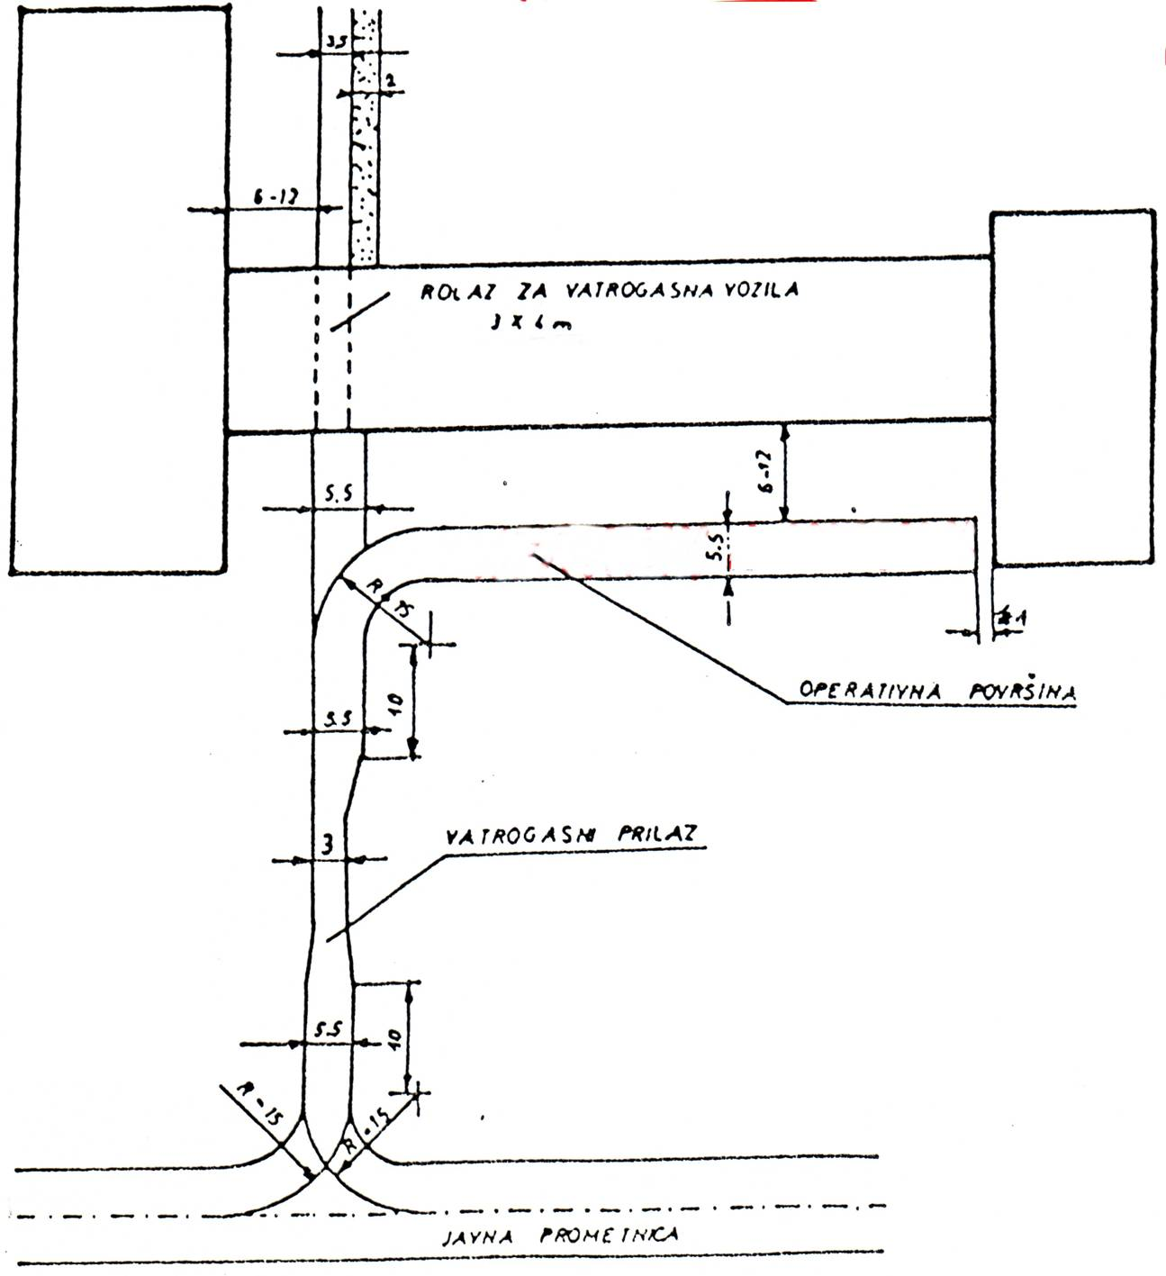
ARHITEKTONSKO-GRAĐEVINSKE MJERE ZOP-a
VATROGASNI PRISTUP
6-12
3x4 m
6-12
5,5x11m
5,5x11m
5,5x11m
R=13-15
≤ 1
R=13-15
R=13-15
PRAVILNIK O UVJETIMA ZA VATROGASNE PRISTUPE
(“NN” 35/94 i 55/94, 142/03)
© M. Carević, dipl. ing. arh.

Slide 66
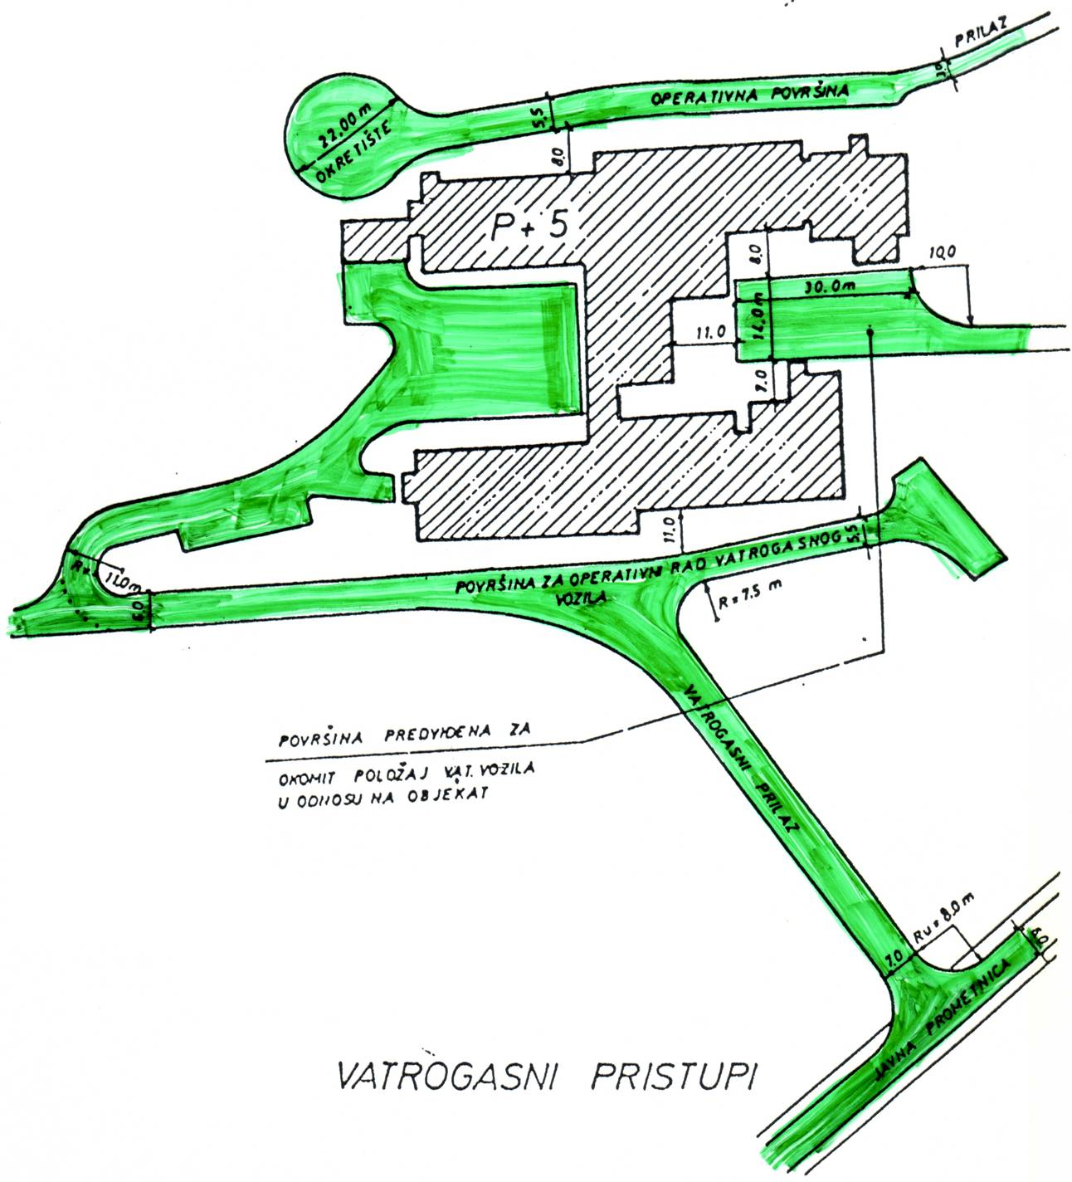
OSNOVNI ELEMENTI VATROGASNIH PRISTUPA
SLIJEPI KRAK > 100m → POTREBNO OKRETIŠTE
5,5x11m
5,5x11m
6
1m
1m
6
5,5x11m
5,5x11m
5,5x11m
6
5,5x11m
POVRŠINA PREDVIĐENA ZA OKOMIT POLOŽAJ VATR. VOZILA U ODNOSU NA OBJEKAT
Ru = 5,0m
© M. Carević, dipl. ing. arh.

Slide 67
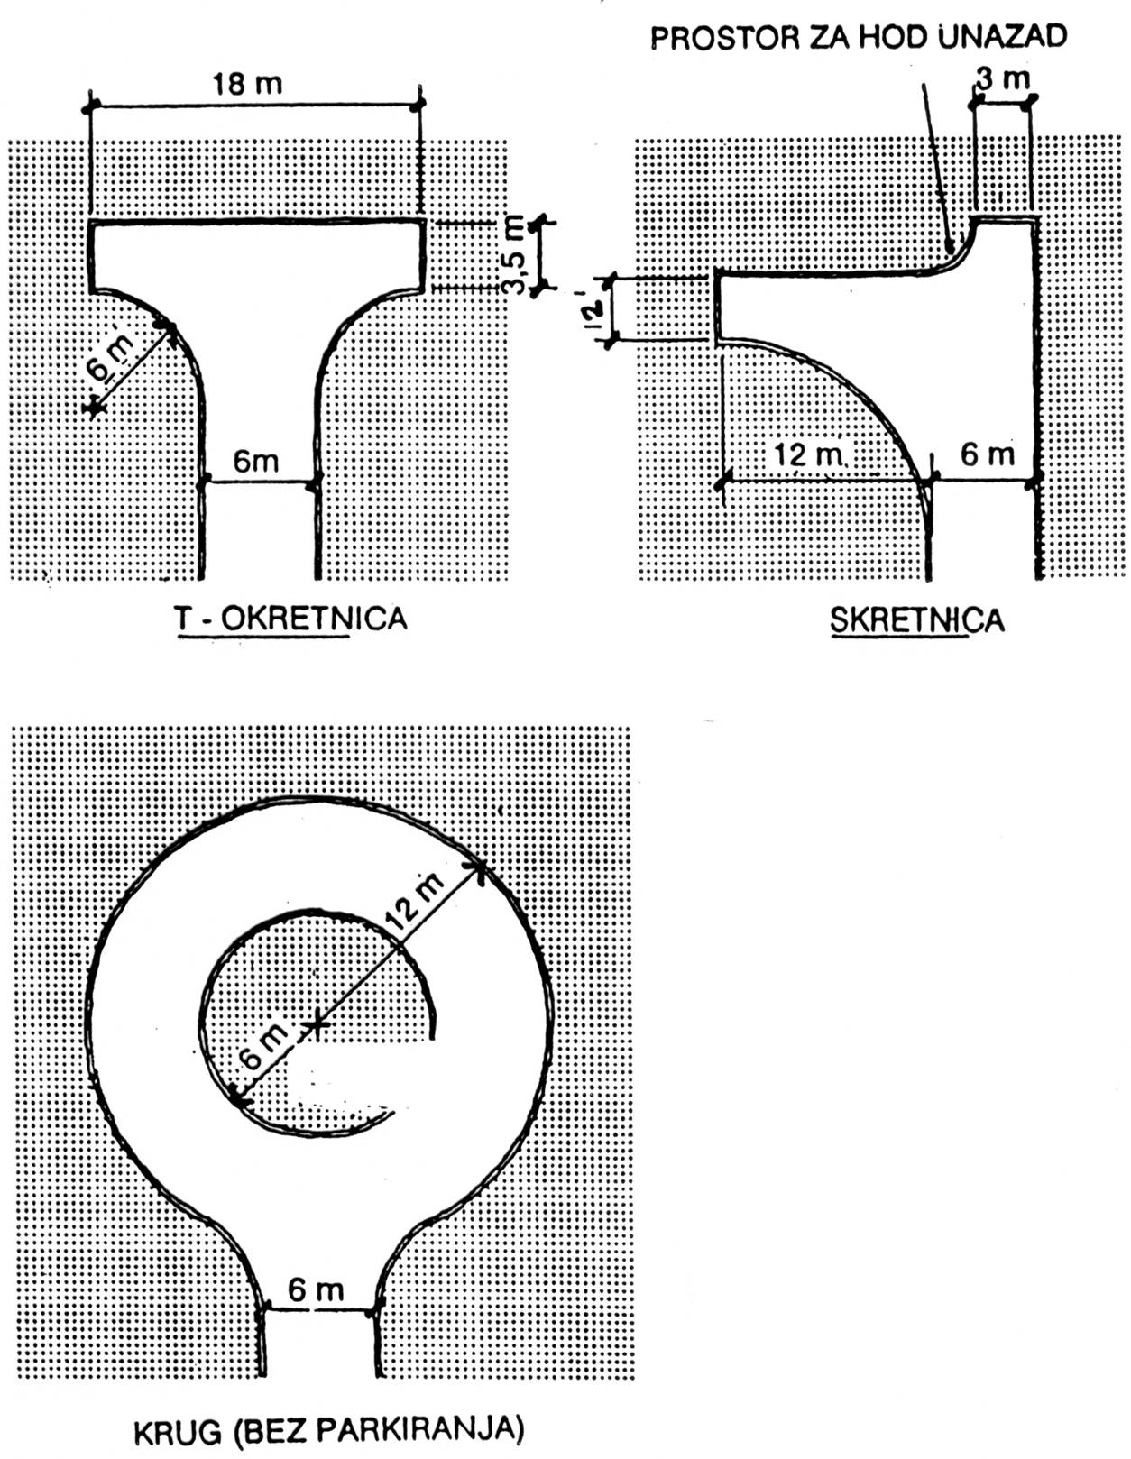
OSNOVNI ELEMENTI VATROGASNIH PRISTUPA
3,5m
OKRETNICE OMOGUĆUJU MANEVAR BEZ VELIKOG GUBITKA VREMENA. POSTAVLJAJU SE NA SVIM SLIJEPIM KRAKOVIMA DULJIM OD 100m.
© M. Carević, dipl. ing. arh.

Slide 68
PRAVILNIK O UVJETIMA ZA VATROGASNE PRISTUPE
UVJETI KORIŠTENJA VATROGASNIH PRISTUPA
DA BI SE VATROGASNI PRISTUPI U ODREĐENOM TRENUTKU MOGLI KORISTITI U SVRHU KOJOJ SU NAMIJENJENI, POTREBNO JE:
  DA BUDU VIDLJIVO OZNAČENI OZNAKAMA SUKLADNO HRVATSKIM NORMAMA ILI PRAVILIMA TEHNIČKE PRAKSE;
  DA SE NA POVRŠINAMA KOJE SE NALAZE IZMEĐU VANJSKIH ZIDOVA GRAĐEVINA I POVRŠINA ZA OPERATIVNI RAD VATROGASNIH VOZILA NE POSTAVLJAJU GRAĐEVINE ILI ZASAĐUJU VISOKI DRVOREDI KOJI PRIJEČE SLOBODAN MANEVAR VATROGASNE TEHNIKE;
  DA NA POVRŠINAMA KOJE SU ISKLJUČIVO NAMIJENJENE ZA RAD S VATROGASNOM TEHNIKOM BUDU POSTAVLJENE RAMPE KAKO BI SE SPRIJEČIO DOLAZAK DRUGIH VOZILA,
  DA BUDU STALNO PROHODNI U SVOJOJ PUNOJ ŠIRINI.

Slide 69
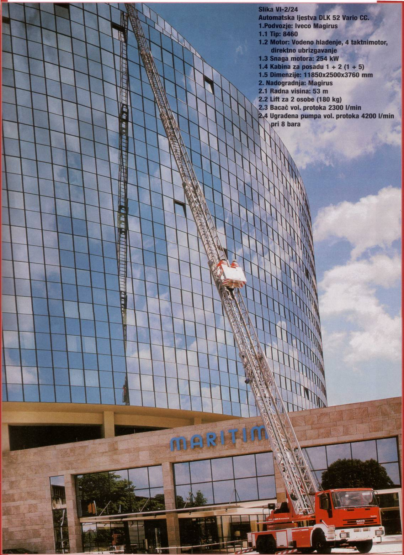
VATROGASNI PRISTUP
NA STAKLENIM FASADAMA POTREBNO JE PREDVIDJETI OTVORE ZA EVAKUACIJU I GAŠENJE NA UDALJENOSTI DO 25m.

Slide 71
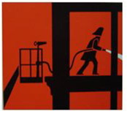

Slide 73


Slide 74
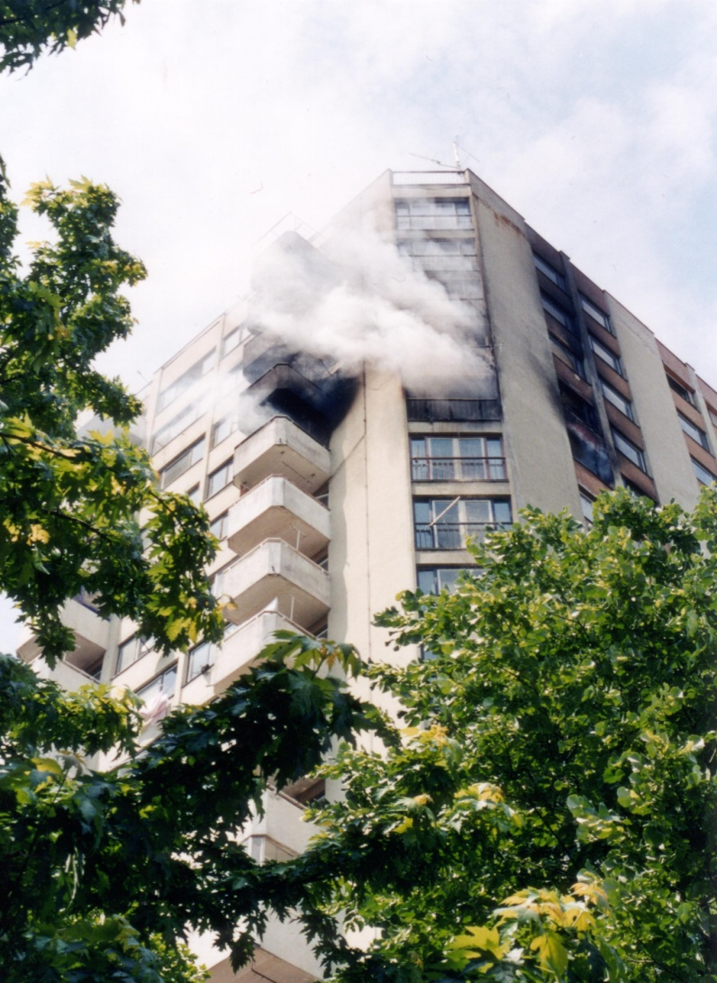
IZVOR : FREE PRESS INTERNATIONAL
PRAVILNIK O OTPORNOSTI NA POŽAR I DRUGIM ZAHTJEVIMA KOJE GRAĐEVINE MORAJU ZADOVOLJITI U SLUČAJU POŽARA
NN 29/13,87/15
PODJELA GRAĐEVINA PO SKUPINAMA
74

Slide 75
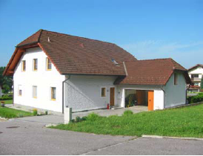
KLASE ZGRADA – ZPS 1
(1) Zgrade podskupine 1 (ZPS 1) su slobodno stojeće zgrade s najmanje tri strane dostupne vatrogascima za gašenje požara s nivoa terena, koje sadrže do tri nadzemne etaže s kotom poda najviše etaže za boravak ljudi do 7,00 metara mjereno od kote vanjskog terena s kojeg je moguća intervencija vatrogasaca, odnosno evakuacija ugroženih osoba, i koje sadrže jedan stan ili jednu poslovnu jedinicu, tlocrtne (bruto) površine do 400,00 m² i do ukupno 50 korisnika;
IZVOR: OIB Richtlinien- Die Harmonisierung der Baugesetze/Dipl.ing.Hasenbicher

Slide 76
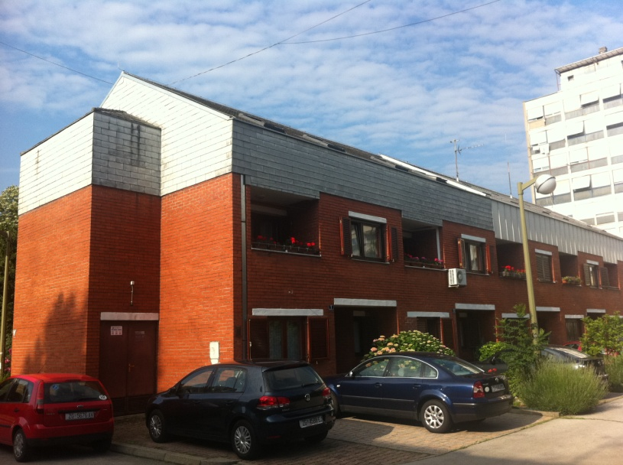
KLASE ZGRADA – ZPS 2
(2) Zgrade podskupine 2 (ZPS 2) su slobodno stojeće zgrade i zgrade u nizu, koje sadrže do tri nadzemne etaže s kotom poda najviše etaže za boravak ljudi do 7,00 metara mjereno od kote vanjskog terena s kojeg je moguća intervencija vatrogasaca, odnosno evakuacija ugroženih osoba, i koje sadrže najviše tri stana odnosno najviše tri poslovne jedinice pojedinačne tlocrtne (bruto) površine do 400,00 m² i ukupno do 100 korisnika;

Slide 77
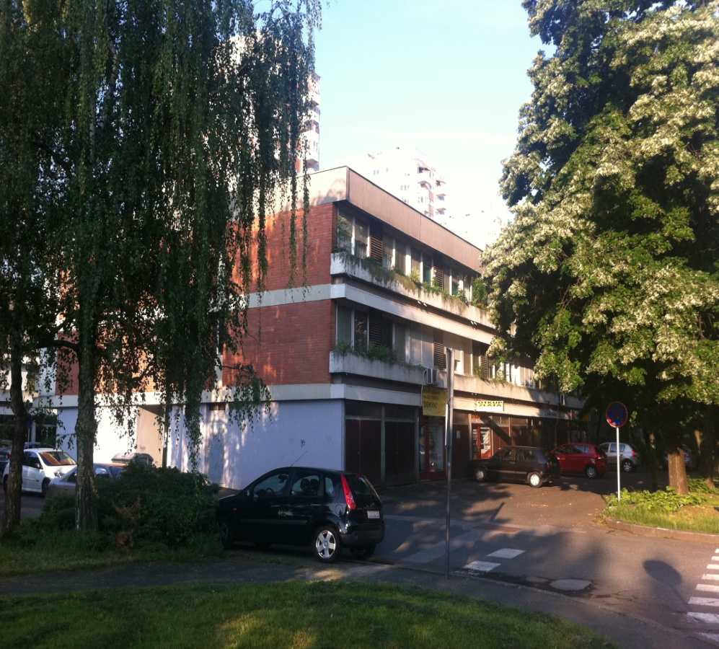
KLASE ZGRADA– ZPS 3
(3) Zgrade podskupine 3 (ZPS 3) su zgrade koje sadrže do tri nadzemne etaže s kotom poda najviše etaže za boravak ljudi do 7,00 metara mjereno od kote vanjskog terena s kojeg je moguća intervencija vatrogasaca, odnosno evakuacija ugroženih osoba, u kojima se okuplja manje od 300 osoba, a nisu obuhvaćene stavkom 1. ili 2. ovog članka

Slide 78
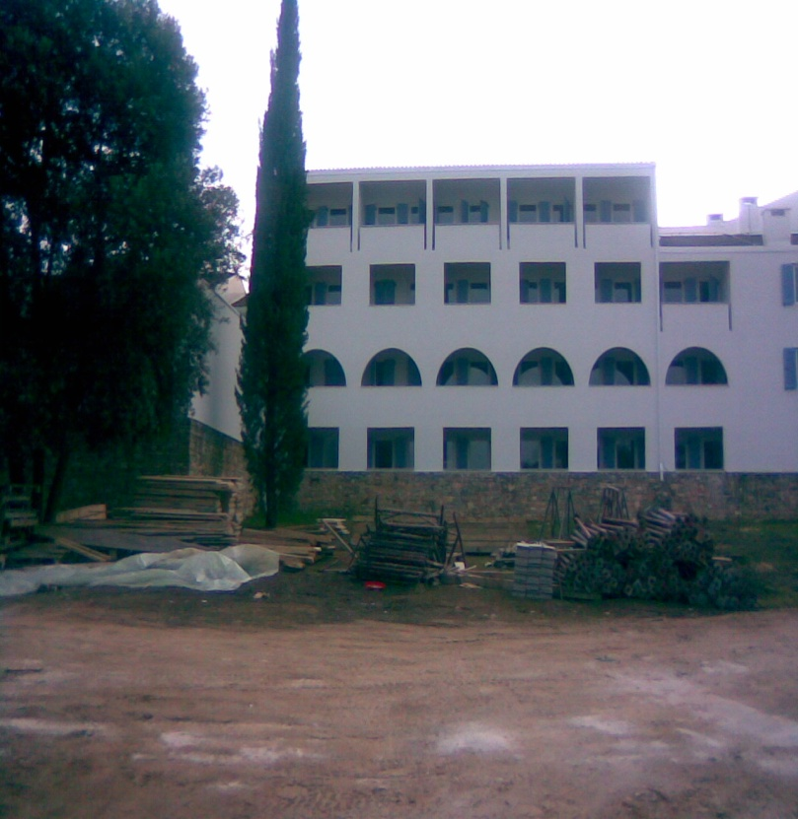
KLASE ZGRADA – ZPS 4
(4) Zgrade podskupine 4 (ZPS 4) su zgrade koje sadrže do četiri nadzemne etaže s kotom poda najviše etaže za boravak ljudi do 11,00 metara mjereno od kote vanjskog terena s kojeg je moguća intervencija vatrogasaca, odnosno evakuacija ugroženih osoba, i koje sadrže jedan stan odnosno jednu poslovnu jedinicu bez ograničenja tlocrtne (bruto) površine ili više stanova odnosno više poslovnih jedinica pojedinačne tlocrtne (bruto) površine do 400,00 m² i ukupno do 300 korisnika;

Slide 79
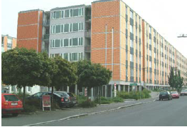
KLASE ZGRADA - ZPS 5
(5) Zgrade podskupine 5 (ZPS 5) su zgrade s kotom poda najviše etaže za boravak ljudi do 22,00 metra mjereno od kote vanjskog terena s kojeg je moguća intervencija vatrogasaca, odnosno evakuacija ugroženih osoba, a koje nisu razvrstane u podskupine ZPS 1, ZPS 2, ZPS 3 i ZPS 4, kao i zgrade koje se pretežno sastoje od podzemnih etaža, zgrade u kojima borave nepokretne i osobe smanjene pokretljivosti te osobe koje se ne mogu samostalno evakuirati (bolnice, domovi za stare i nemoćne, psihijatrijske ustanove, jaslice, vrtići i slično), te zgrade u kojima borave osobe kojima je ograničeno kretanje iz sigurnosnih razloga (kaznene ustanove i slično), i/ili imaju pojedinačne prostore u kojima se može okupiti više od 300 osoba;
IZVOR foto: OIB Richtlinien- Die Harmonisierung der Baugesetze/Dipl.ing.Hasenbicher

Slide 80
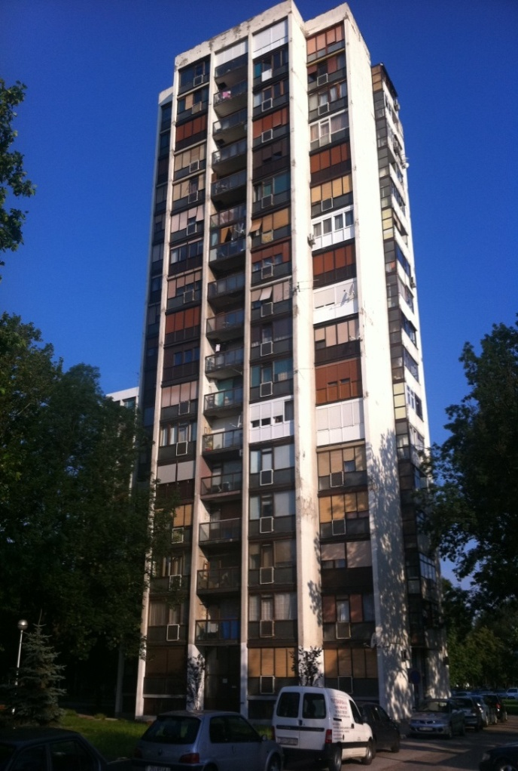
KLASE ZGRADA - VISOKI OBJEKTI
(6) Visoke zgrade su zgrade s kotom poda najviše etaže za boravak ljudi iznad 22,00 metra mjereno od kote vanjskog terena s kojeg je moguća intervencija vatrogasaca, odnosno evakuacija ugroženih osoba, uporabom auto-mehaničkih ljestvi, odnosno auto-teleskopske košare ili zglobne platforme.
22 m
.

Slide 81
PRIMJER- REAKCIJA NA POŽAR GRAĐEVNIH PROIZVODA U ODNOSU NA SKUPINE GRAĐEVINA
TABLICA 6. Građevni proizvodi za podove i stropove
Građevni dijelovi | Zgrada podskupine (ZPS)
 | ZPS1 |  |  | ZPS2 |  |  |  | ZPS3 |  |  |  |  | ZPS4 |  |  |  |  | ZPS5 |  |  |  |  | Visoke zgrade
Podne obloge na evakuacijskim putovima
-hodnici | D_{fl} |  |  | C_{fl}-s1 |  |  |  | C_{fl}-s1 |  |  |  |  | C_{fl}-s1 |  |  |  |  | A2fl |  |  |  |  | A2_{fl}
-stubište | D_{fl} |  |  | C_{fl}-s1 |  |  |  | C_{fl}-s1 |  |  |  |  | A2_{fl} |  |  |  |  | A2_{fl} |  |  |  |  | A2_{fl}
Podne obloge u neizgrađenim dijelovima potkrovlja | D_{fl} |  |  | D_{fl} |  |  |  | D_{fl} |  |  |  |  | A2_{fl} |  |  |  |  | A2_{fl} |  |  |  |  | A2_{fl}
Podne konstrukcije
Klasificirani sustav | D |  |  | D |  |  |  | D |  |  |  |  | D |  |  |  |  | B |  |  |  |  | B
ili Izvedba sa slijedećim klasificiranim komponentama
Nosivi dio | D E |  |  | C C | ILI |  | C D | C C | ILI |  |  | C D | C B | ILI |  |  | B C | B B | ILI |  |  | B C | B A2 | ILI | A2 C
Izolacijski sloj
Konstrukcije ispod neobrađene stropne ploče uključujući i pričvršćenja izuzev stropne obloge
Klasificirani sustav | D-d0 |  |  | D-d0 |  |  |  | D-d0 |  |  |  |  | D-d0 |  |  |  |  | D-d0 |  |  |  |  | B-d0
ili Izvedba sa slijedećim klasificiranim komponentama
Podkonstrukcija | D C-d0 D-d0 | ILI | D D B-d0 | D C-d0 D-d0 |  | ILI | D D B-d0 | A2 C-d0 D-d0 |  | ILI | A2 D B-d0 |  | A2 B-d0 C-d0 |  | ILI | A2 D-d0 B-d0 |  | A2 B-d0 C-d0 |  | ILI | A2 D-d0 B-d0 |  | A2 B-d0 B-d0
Izolacijski sloj
Obloga ili spušteni strop
Stropne obloge na evakuacijskim putovima
-hodnici | NIJE PRIMIJENJIVO |  |  | D |  |  |  | C-s1, d0 |  |  |  |  | C-s1, d0 |  |  |  |  | B-s1, d0 |  |  |  |  | A-s1, d0
-stubište | NIJE PRIMIJENJIVO |  |  | D |  |  |  | C-s1, d0 |  |  |  |  | A-s1, d0 |  |  |  |  | A-s1, d0 |  |  |  |  | A-s1, d0

Slide 82
PROVJERE-NEKI PRIMJERI KOJI SE PRIMIJENJUJU U EU ZEMLJAMA
DNEVNE PROVJERE (obično se ne bilježe)
DA
NE
KOMENTARI
Evakuacijski putevi
Mogu li se svi evakuacijski izlazi otvoriti brzo i lako?
Jesu li sva evakuacijska vrata slobodna bez prepreka?
Jesu li evakuacijski putevi slobodni?
Vatrodojava
Prikazuje li indikator na upravljačkoj ploči „normalno”?
Rasvjeta za slučaj nužde
Jesu li svjetiljke i izlazni znakovi u dobrom stanju i neoštećeni?
Je li rasvjeta za slučaj nužde i rasvjeta znakova radi ispravno?
Oprema za gašenje požara
Jesu li svi vatrogasni aparati pravilno postavljeni?
Jesu li vatrogasni aparati vidljivi?
Jesu li vozilima blokirani hidranti ili pristup do istih?

Slide 83
PROVJERE-NEKI PRIMJERI KOJI SE PRIMIJENJUJU U EU ZEMLJAMA
PROVJERE
TJEDNE PROVJERE
DA
NE
KOMENTARI
Evakuacijski putevi
Rade li ispravno svi uređaji za otvaranje vrata (panik okovi)?
Jesu li svi evakuacijski putevi slobodni i sigurni?
Vatrodojava
Da li se s tipkala signal šalje na indikatorsku točku?
Je li alarmni sustav ispravno radio kada je testiran?
Jesu li osoblje i ostali korisnici čuli alarm?
Jesu li povezani sustavi zaštite od požara ispravno radili (npr. Otpuštanje magnetskih vrata, spuštanje dimnih zavjesa)?
Je li svi vizualni alarmi i/ili vibrirajući alarmi rade?
Jesu li zvučni alarmni sustavi ispravno radili? Je li se poruka razumjela?
Rasvjeta za slučaj nužde
Jesu li vidljivi indikatori punjenja (ukoliko su postavljeni)?
Oprema za gašenje požara
Je li sva oprema u dobrom stanju?
Dodatne stavke prema preporukama proizvođača

Slide 84
PROVJERE-NEKI PRIMJERI KOJI SE PRIMIJENJUJU U EU ZEMLJAMA
MJESEČNE PROVJERE
DA
NE
KOMENTARI
Evakuacijski putevi
Rade li ispravno svi elektronički mehanizmi vrata na evakuacijskim putevima?
Jesu li sva vrata s automatskim otvaranjem na evakuacijskom putu ispravna?
Jesu li brtve na vratima i uređaji za samozatvaranje u dobrom stanju?
Jesu li sve požarne zavjese (rolete osigurale pravilno požarno odjeljivanje?
Jesu li vanjske evakuacijske stube sigurne?
Rade li ispravno sva unutarnja vrata sa samozatvaračem?
Rasvjeta za slučaj nužde
Funkcioniraju li ispravno sve svjetiljke i izlazni znakovi nakon testiranja?
Jesu li testirani svi rezervni izvori napajanja? (obično jedan sat)
Oprema za gašenje požara
Je li tlak u vatrogasnim aparatima ispravan?
Dodatne stavke prema preporukama proizvođača

Slide 85
PROVJERE- NEKI PRIMJERI KOJI SE PRIMIJENJUJU U EU ZEMLJAMA
TROMJESEČNE PROVJERE
DA
NE
KOMENTARI
Općenito
Jesu li spremnici za vodu/bazeni za požarnu vodu u njihovom normalnom kapacitetu?
Jesu li vozilima blokirani hidranti ili pristup do istih?
Dodatne stavke prema preporukama proizvođača
ŠESTOMJESEČNE PROVJERE
DA
NE
KOMENTARI
Općenito
Je li stručna osoba testirana za protupožarnu zaštitu i osiguranje evakuacije?
Je li sprinkler sustav ispitan od strane stručne osobe?
Jesu li ispitani mehanizmi zatvaranja vatrootpornih elemenata i vrata u svrhu požarnog odjeljivanja?
Vatrodojava
Je li sustav pregledan od strane nadležne osobe?
Rasvjeta za slučaj nužde
Prolaze li sve svjetiljke na testu za jednu trećinu nazivne vrijednosti?
Dodatne stavke prema preporukama proizvođača

